Slide 1
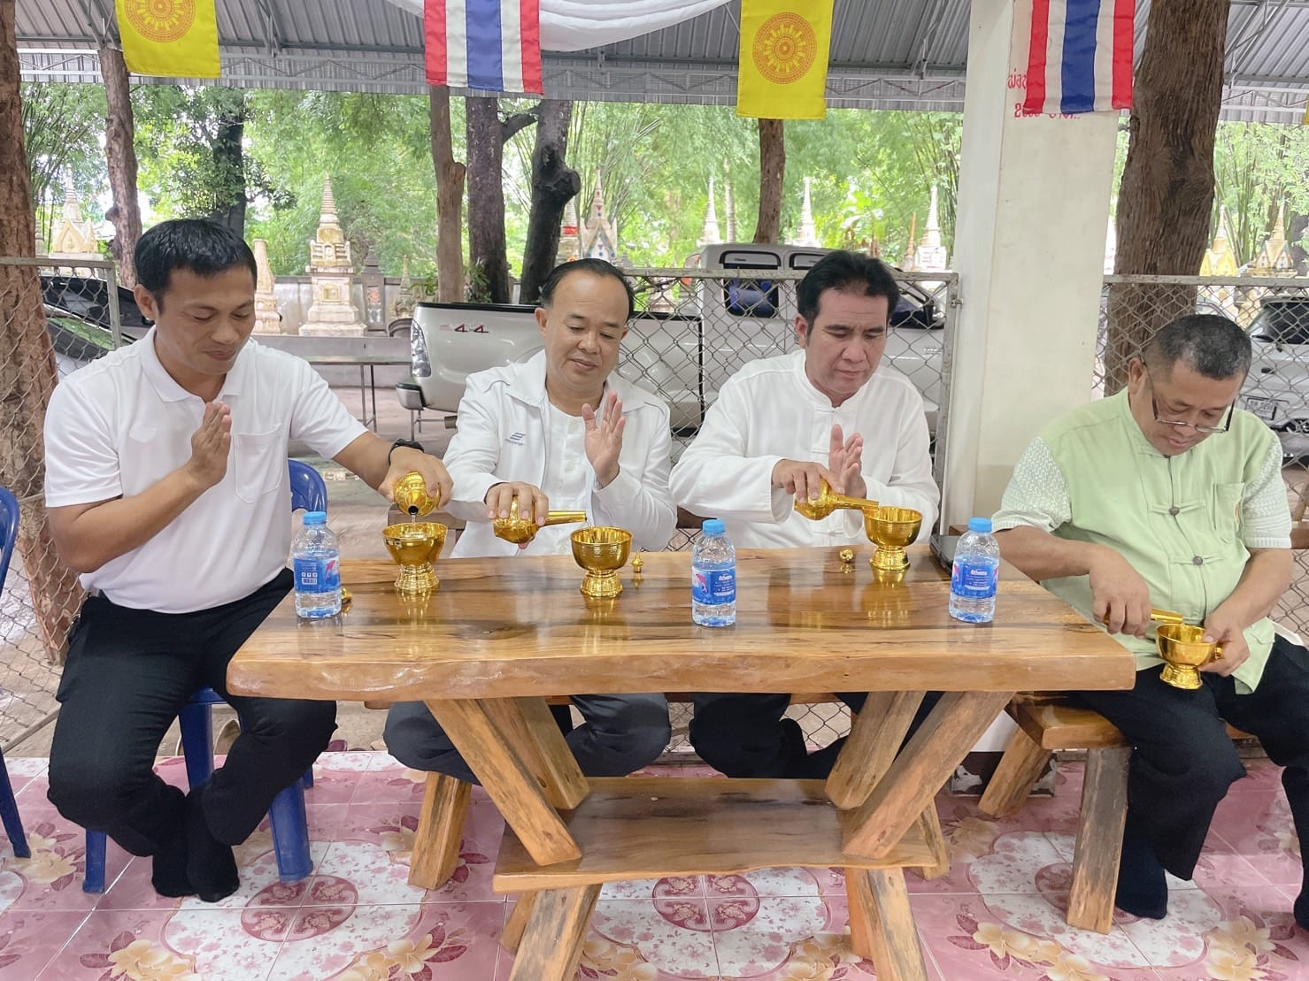
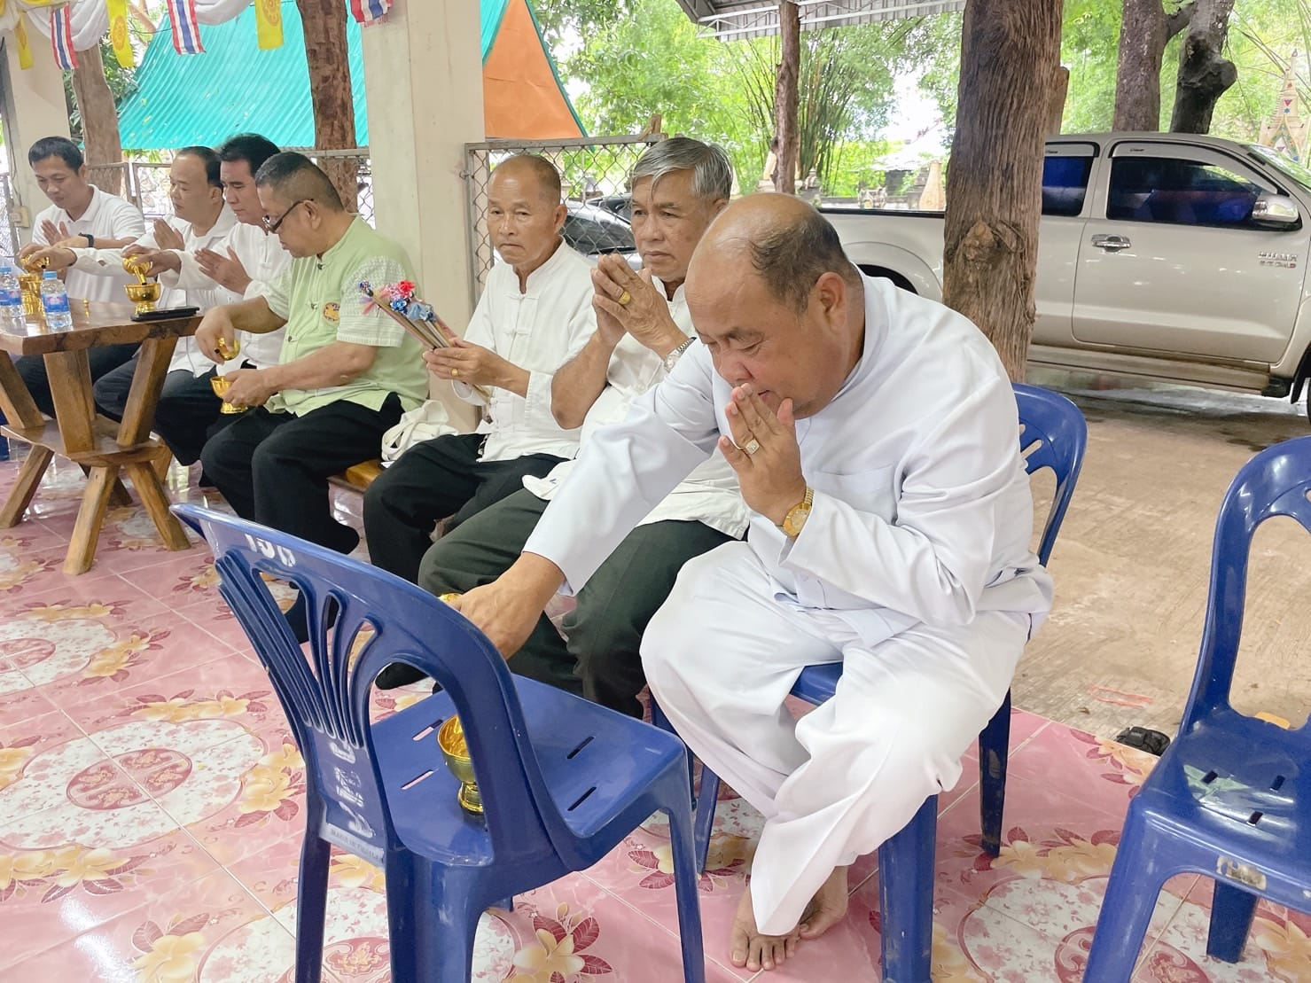
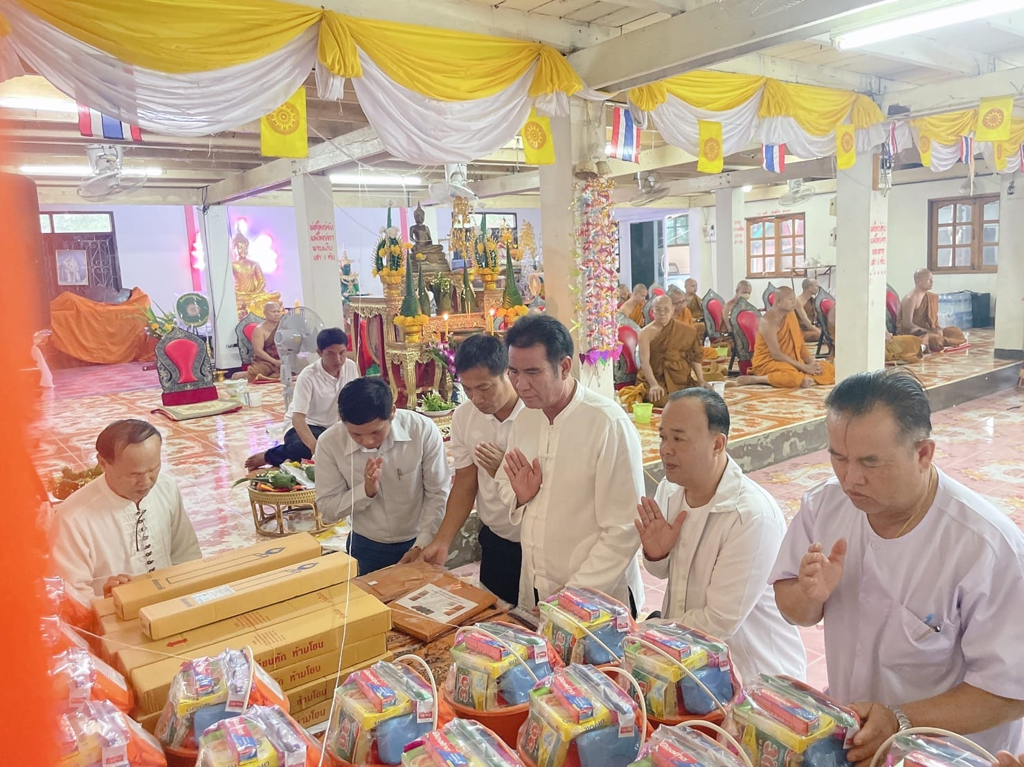
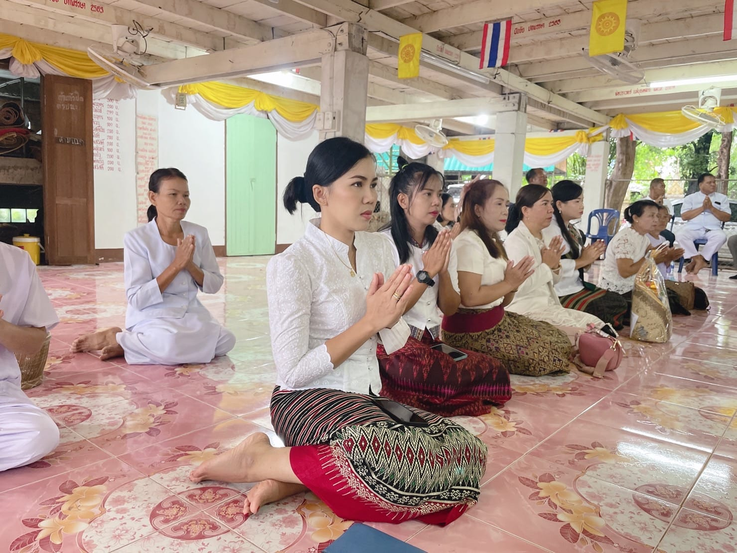
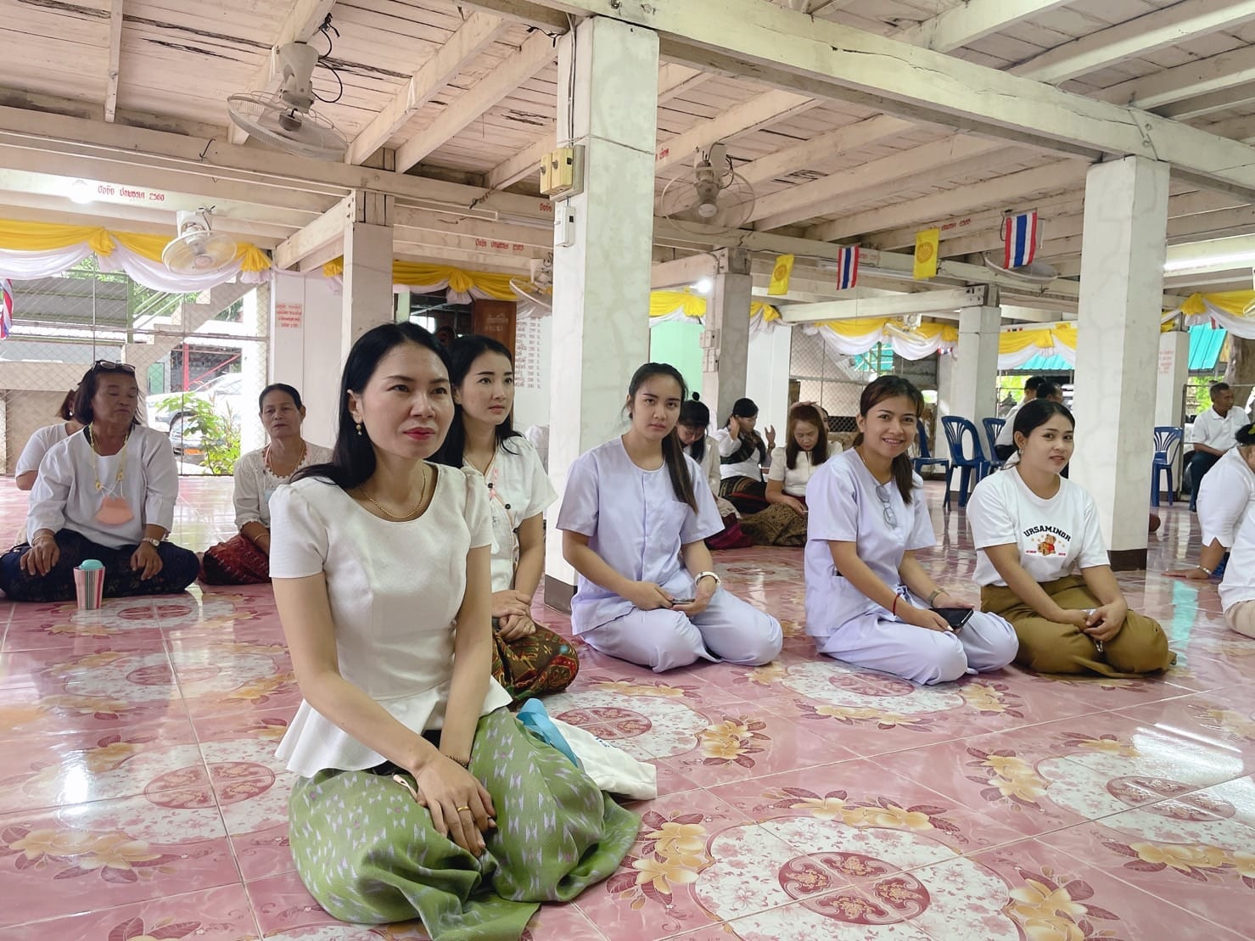
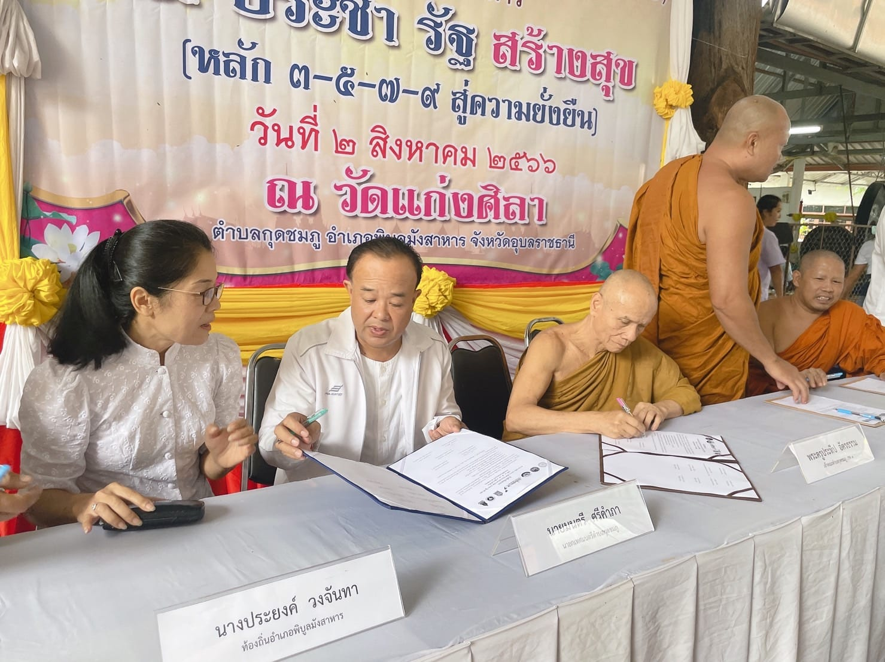
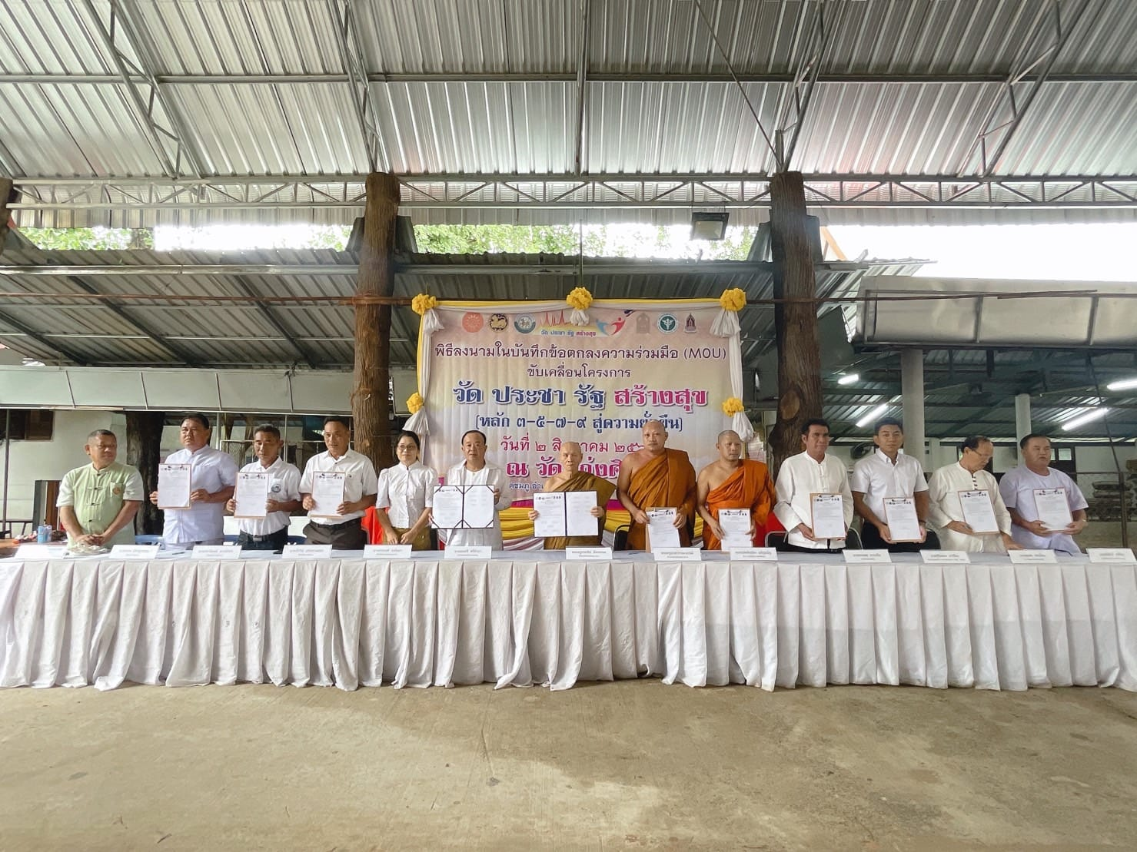
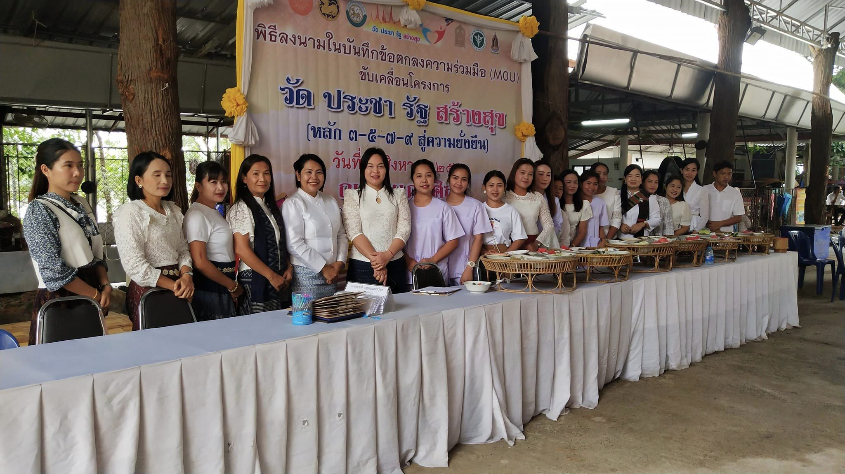
จดหมายข่าว
เทศบาลตำบลกุดชมภู อำเภอพิบูลมังสาหาร จังหวัดอุบลราชธานี
ฉบับที่ 8 เดือนสิงหาคม พ.ศ.2566
วันที่ 2 สิงหาคม 2566 เวลา 09.09 น. นายมนตรี ศรีคำภานายกเทศมนตรีตำบลกุดชมภู พร้อมทั้งคณะผู้บริหารเทศบาลตำบลกุดชมภู สมาชิกสภาเทศบาล พนักงาน เจ้าหน้าที่ เทศบาลตำบลกุดชมภู กำนัน ผู้ใหญ่บ้าน ประชาชน ในพื้นที่ตำบล
กุดชมภู เทศบาลตำบลกุดชมภู ร่วมลงนามบันทึกข้อตกลง ความร่วมมือ (MOU) เพื่อดำเนินงาน โครงการวัด ประชารัฐ สร้างสุข (หลัก 3 - 5 - 7- 9 ) สู่ความยั่งยืน คณะสงฆ์ตำบลกุดชมภู กับ ตำบลกุดชมภู ภาคีเครือข่ายพื้นที่ตำบลกุดชมภูเพื่อแสดงถึงความเข้าใจระหว่างการในการประสานความร่วมมือการส่งเสริมและสนับสนุน กิจกรรมในชุมชนวัดบ้านโรงเรียน
นายสุรชาติ บุญทน แสนทวีสุข ปลัดอำเภอฯ และนางประยงค์ วงจันทา ท้องถิ่นอำเภอพิบูลมังสาหาร ร่วมเป็นสักขีพยานในการลงนาม (mou) และร่วมกิจกรรมในวันนี้ พร้อมทั้งได้ถวายเทียนพรรษา ภัตตาหารเพล ปัจจัยไทยธรรม ให้กับพระสงฆ์ จำนวน 25 รูป และได้บำเพ็ญประโยชน์ทำความสะอาด บริเวณวัดแก่งศิลา อำเภอพิบูลมังสาหาร จังหวัดอุบลราชธานี
สำนักปลัดเทศบาล ฝ่ายอำนวยการ งานประชาสัมพันธ์ เทศบาลตำบลกุดชมภู

Slide 2
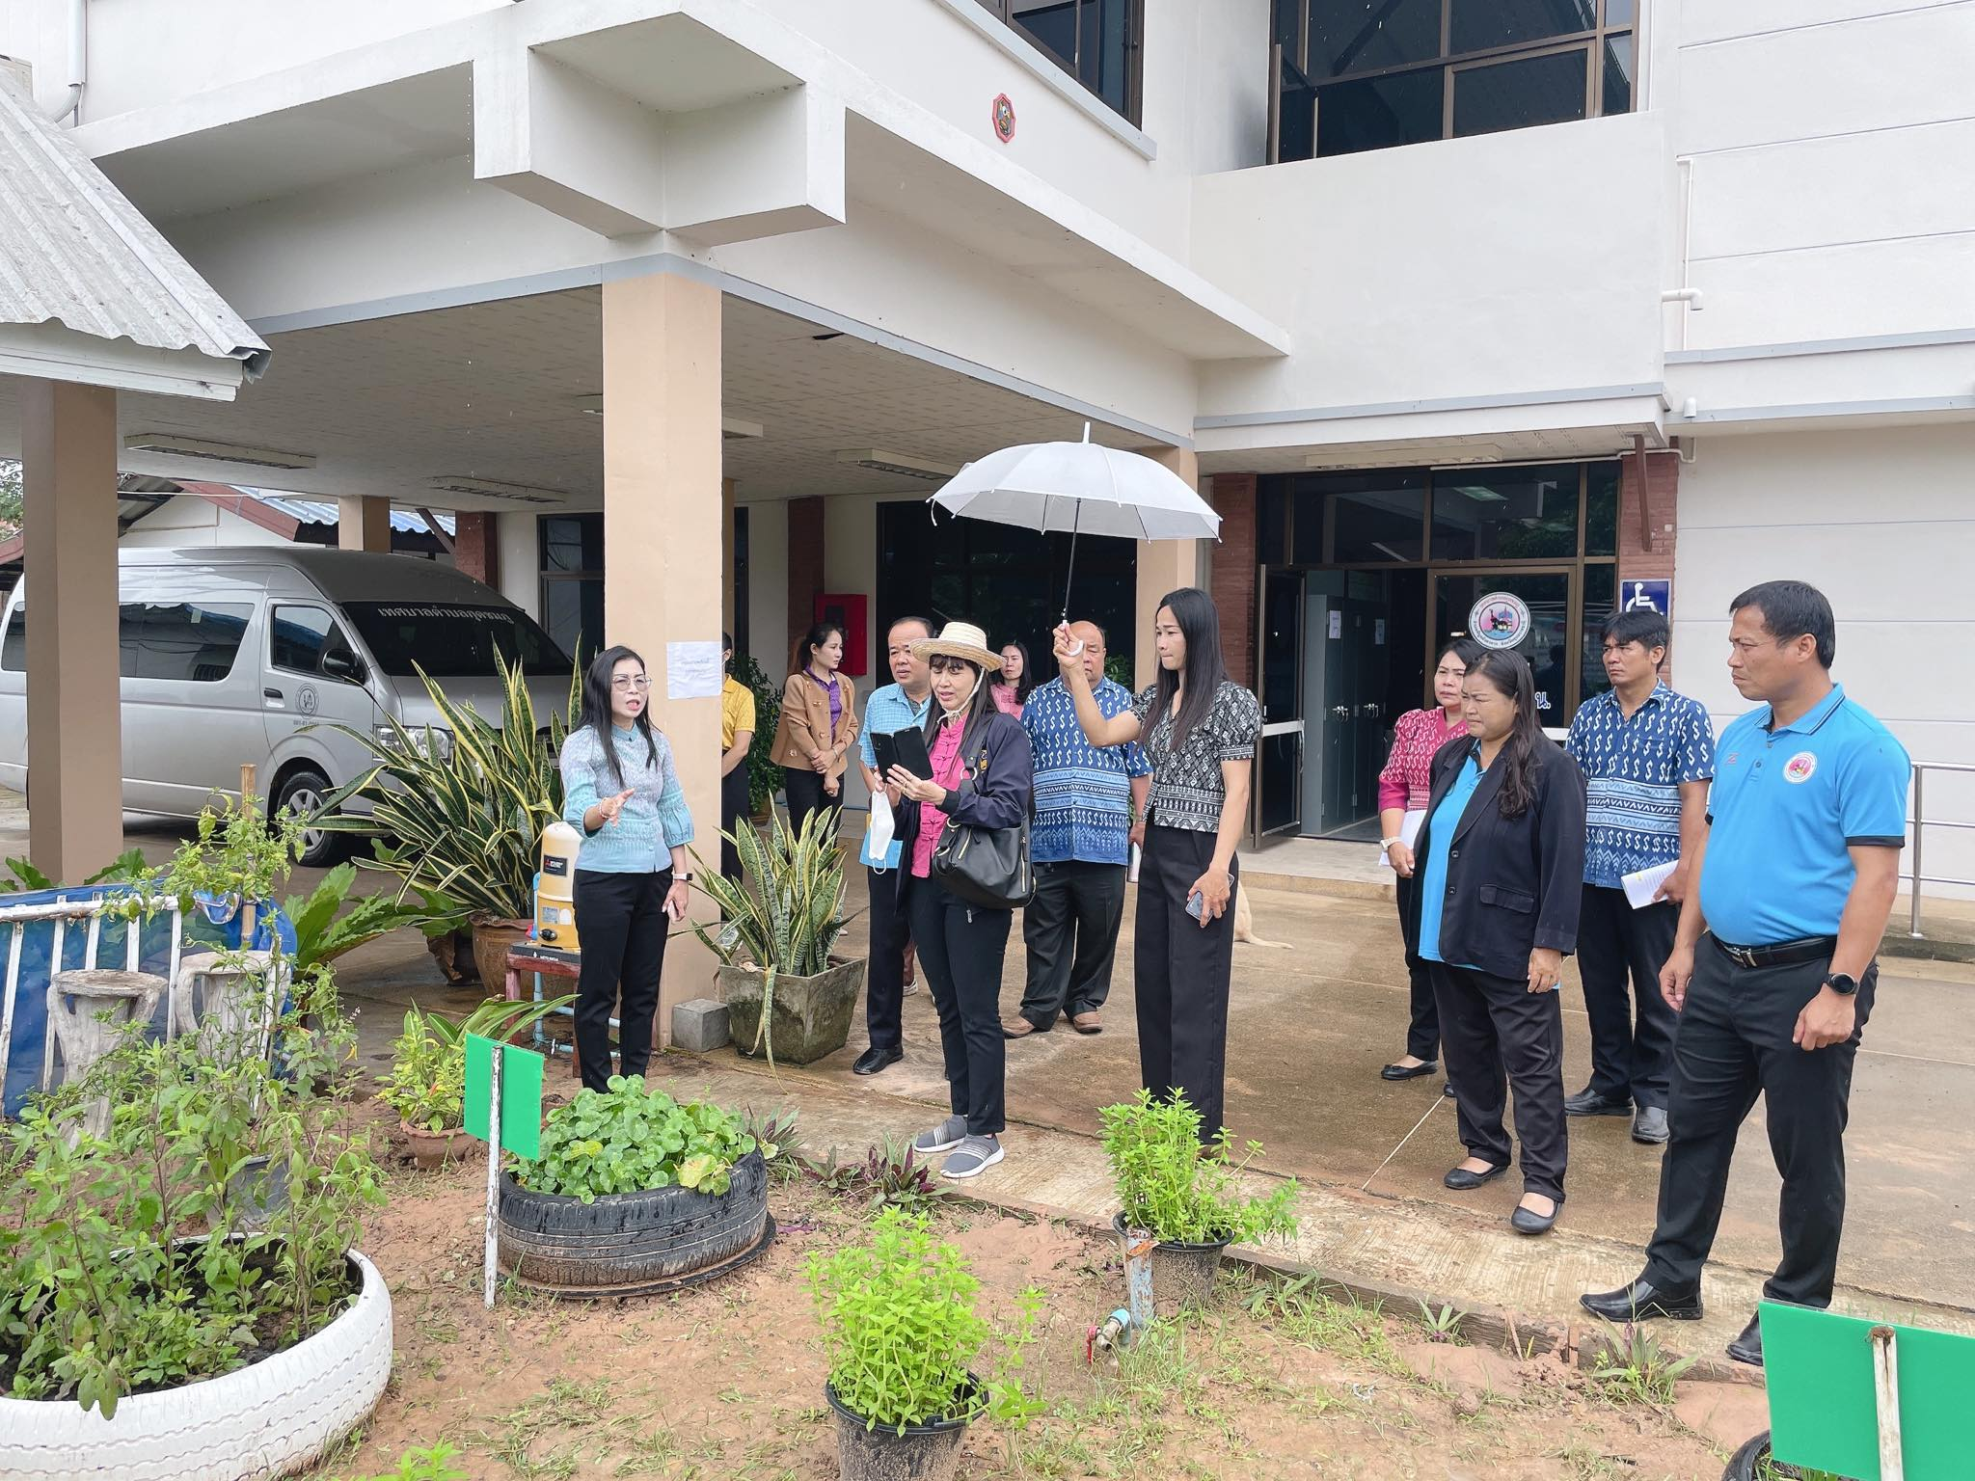
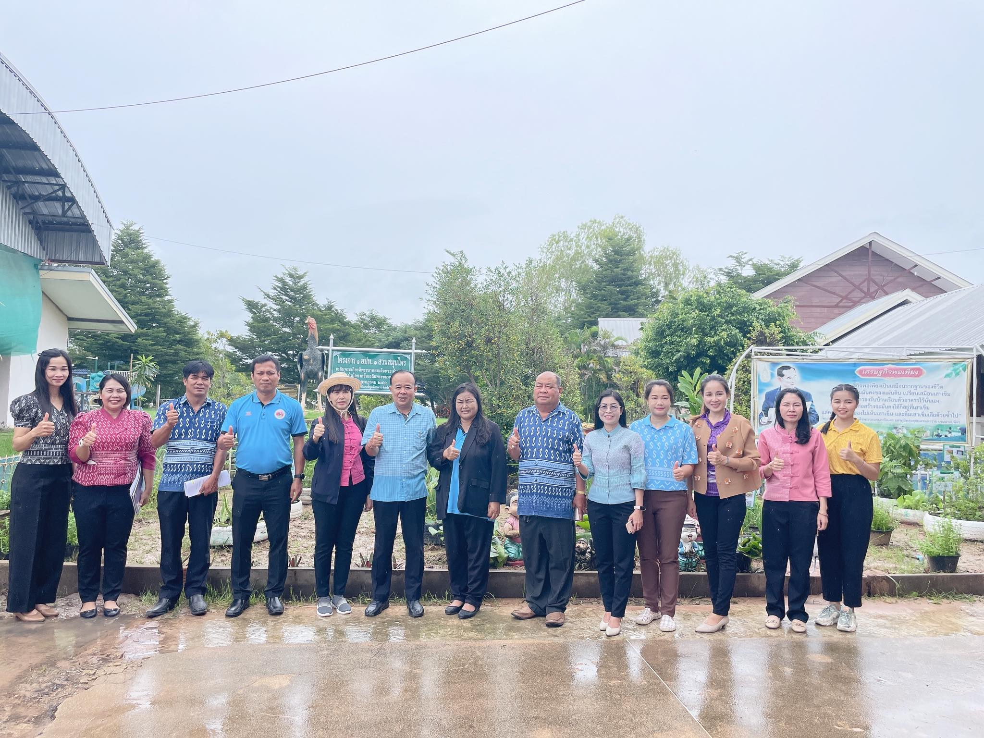
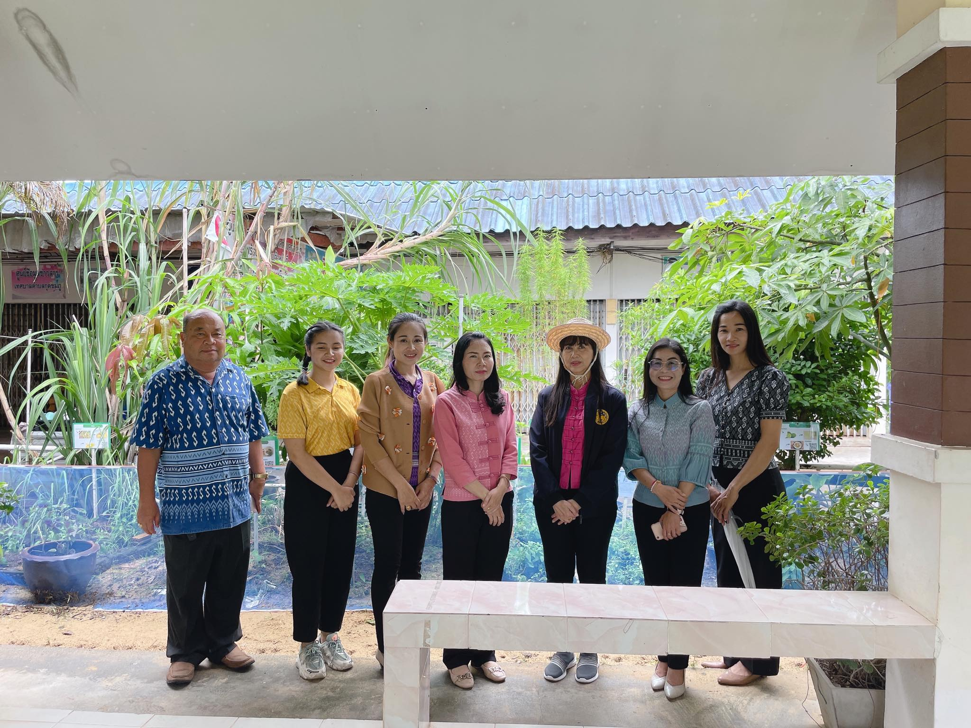
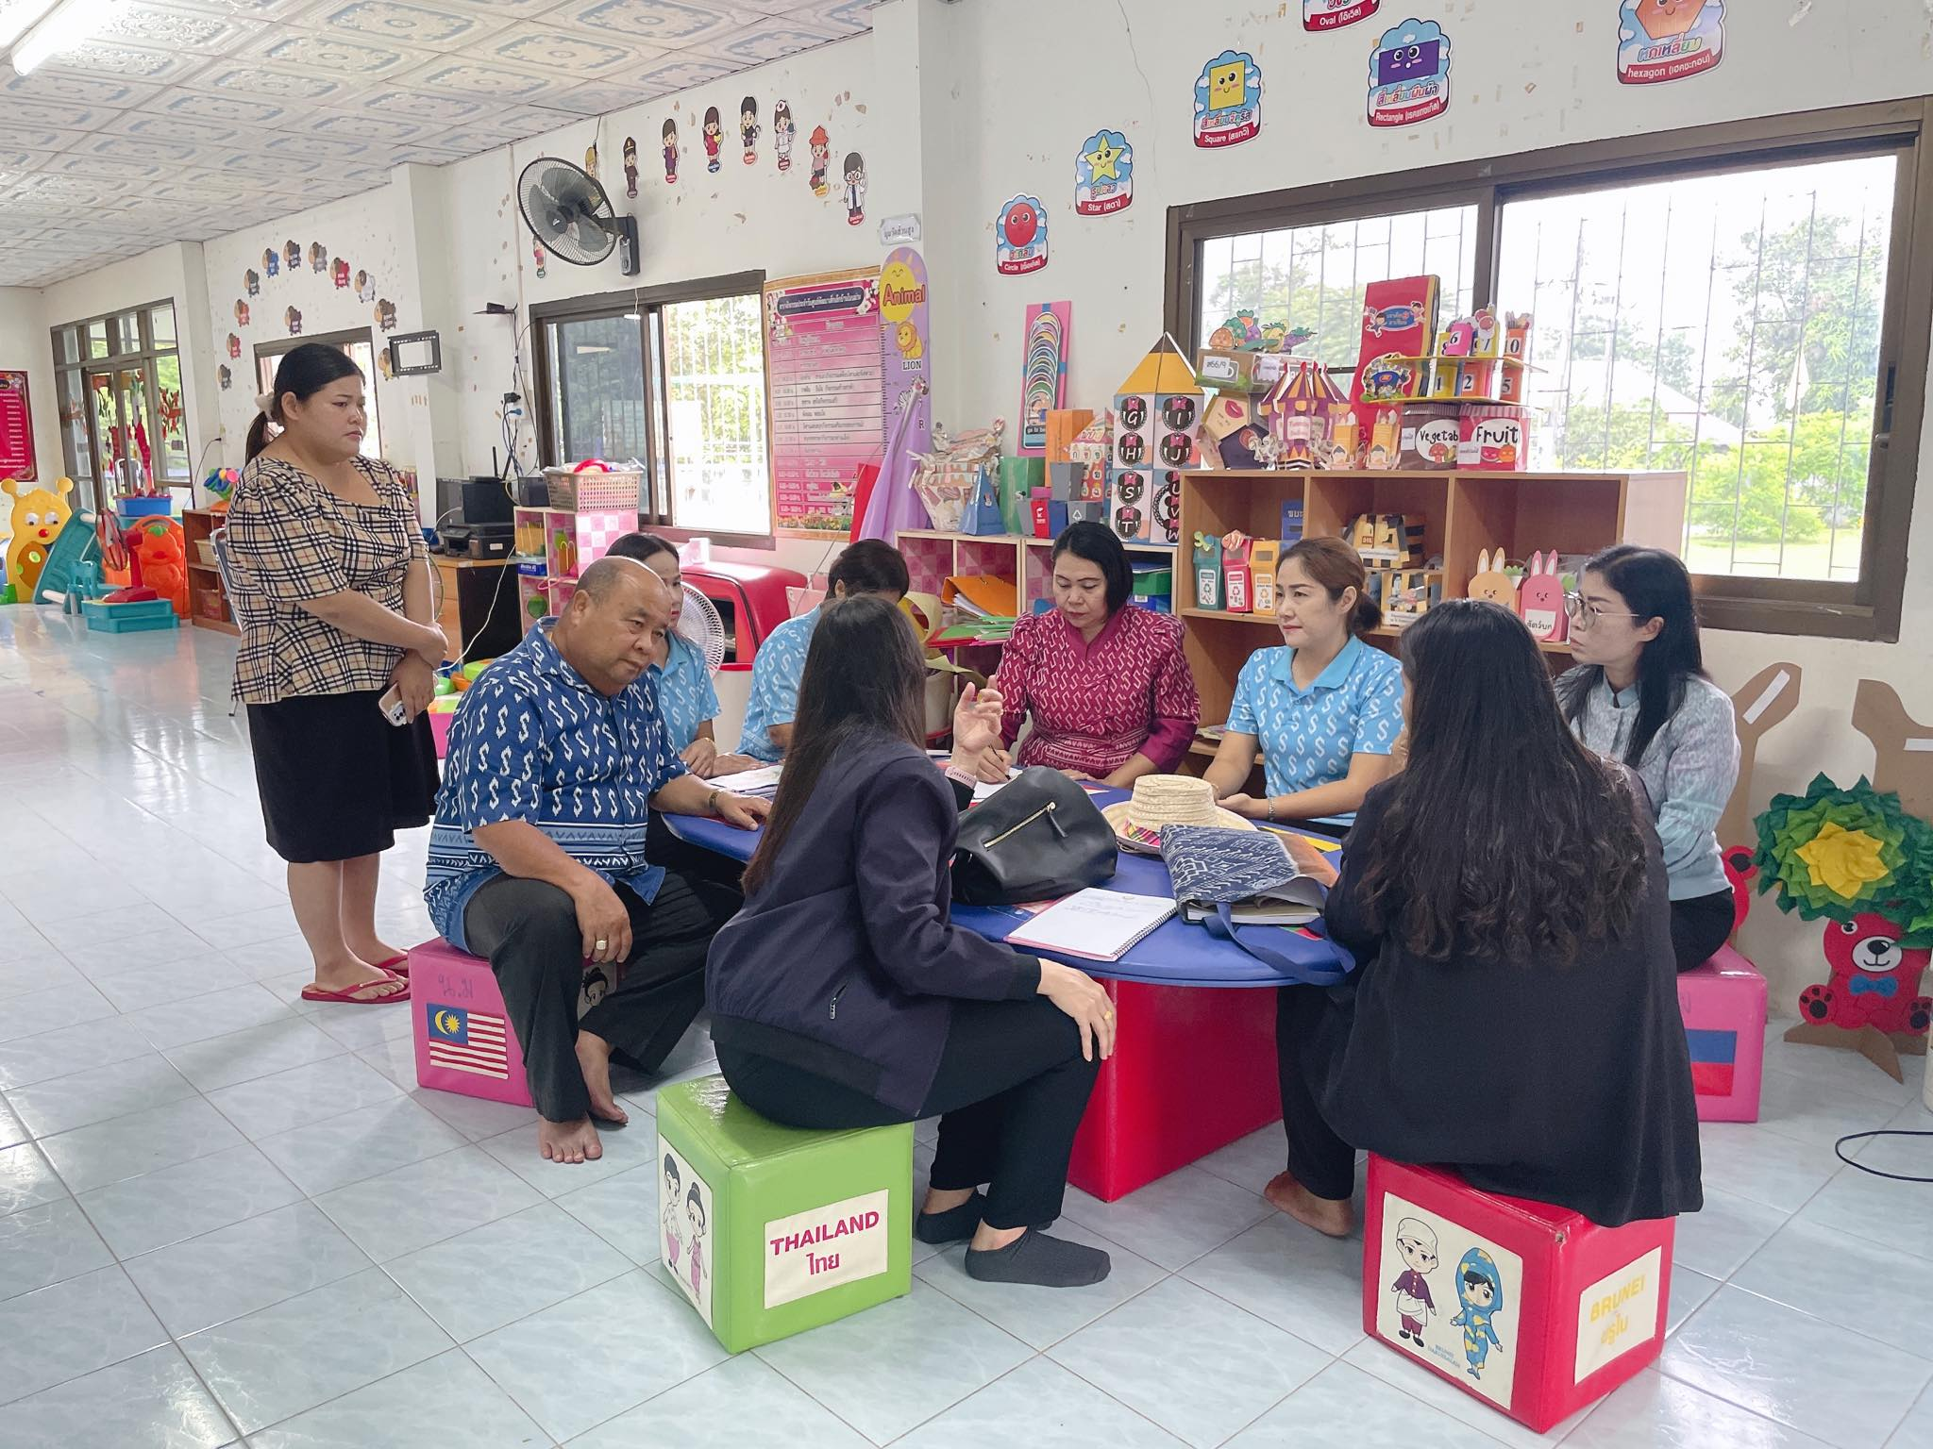
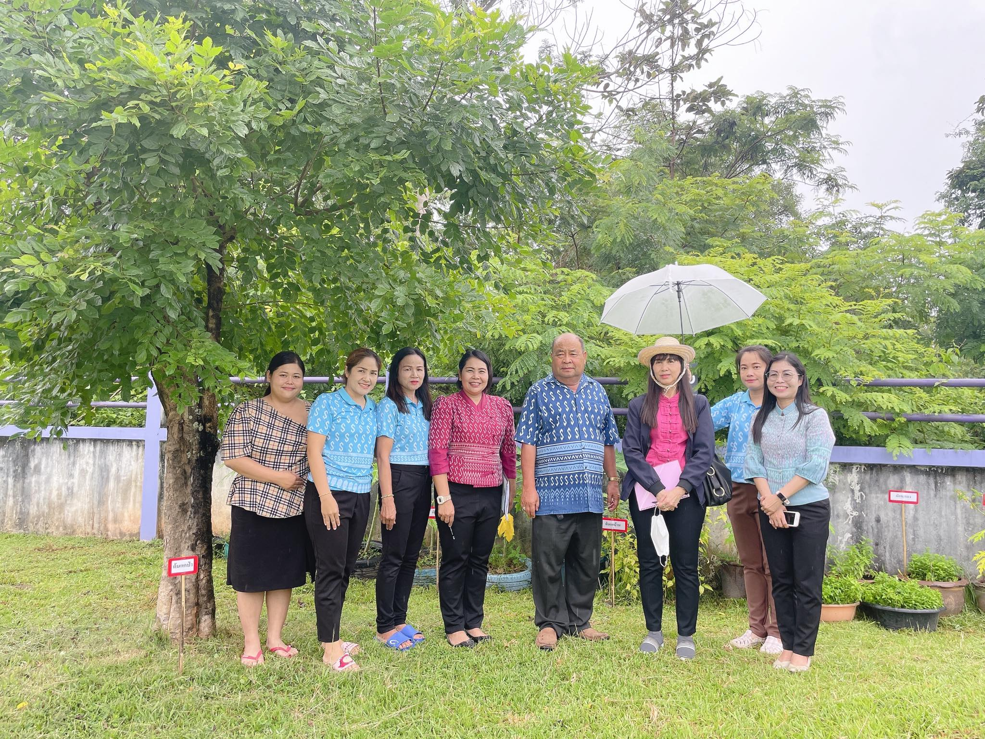
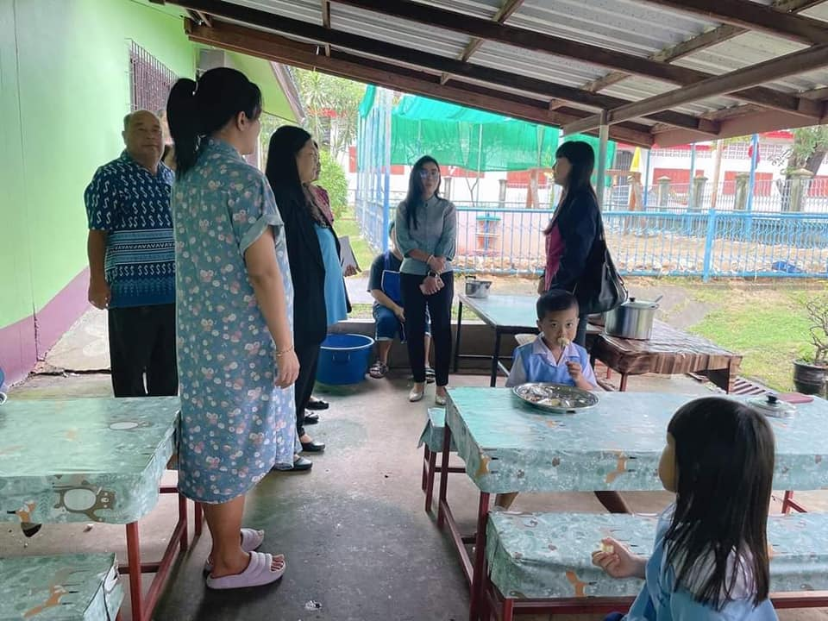
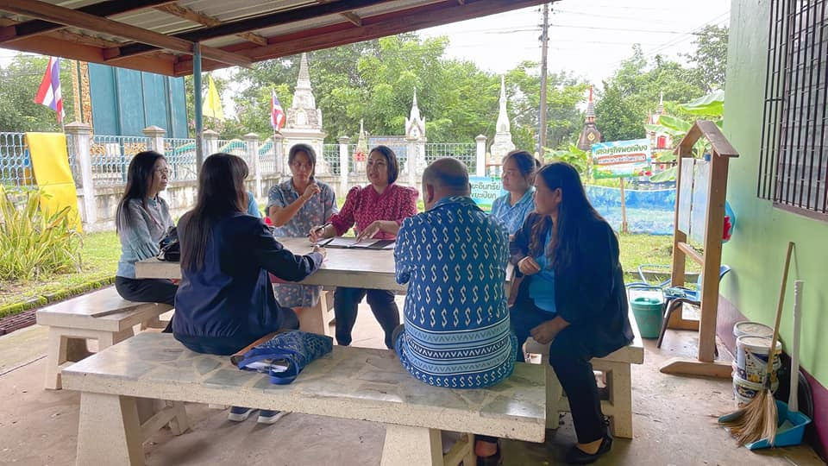
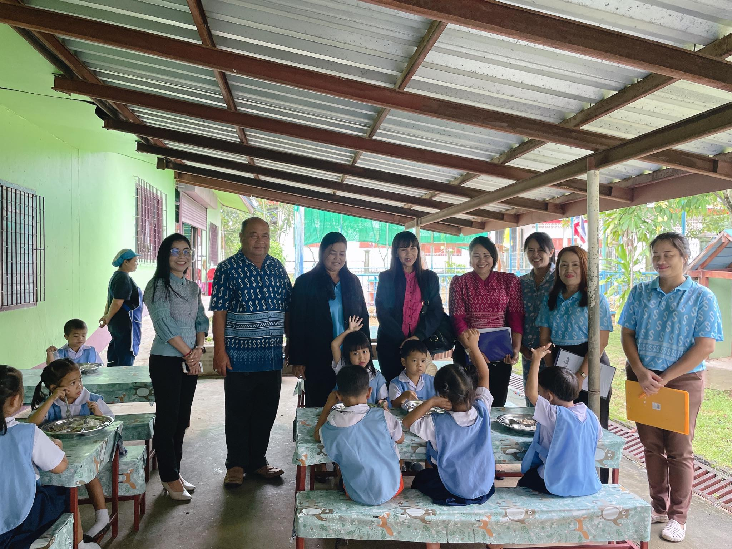
จดหมายข่าว
เทศบาลตำบลกุดชมภู อำเภอพิบูลมังสาหาร จังหวัดอุบลราชธานี
ฉบับที่ 8 เดือนสิงหาคม พ.ศ.2566
วันที่ 3 สิงหาคม 2566 เวลา 10:00 น นายมนตรี ศรีคำภา นายกเทศมนตรีตำบลกุดชมภู พร้อมด้วยคณะผู้บริหารเทศบาลตำบลกุดชมภู พนักงาน เจ้าหน้าที่เทศบาลตำบลกุดชมภู ร่วมต้อนรับและรับการตรวจติดตามงาน จากท่าน สุนิษา เขมปริยา ผู้อำนวยการกลุ่มงานส่งเสริมและพัฒนาท้องถิ่น สถจ.อุบลฯ ตามโครงการพัฒนาและเสริมสร้างบุคลากรกระทรวงมหาดไทยเพื่อเตรียมความพร้อมในการเป็นผู้บริหารที่มีสมรรถนะสูง (MOI SMART Agent for CAST) พร้อมตรวจนิเทศโครงการหนูน้อยปลูกพืชสวนครัว ในสังกัดเทศบาลตำบลกุดชมภู จำนวน 4 แห่ง
สำนักปลัดเทศบาล ฝ่ายอำนวยการ งานประชาสัมพันธ์ เทศบาลตำบลกุดชมภู

Slide 3
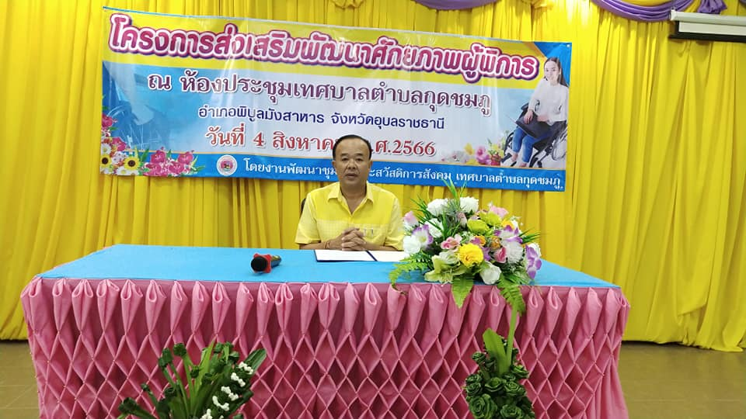
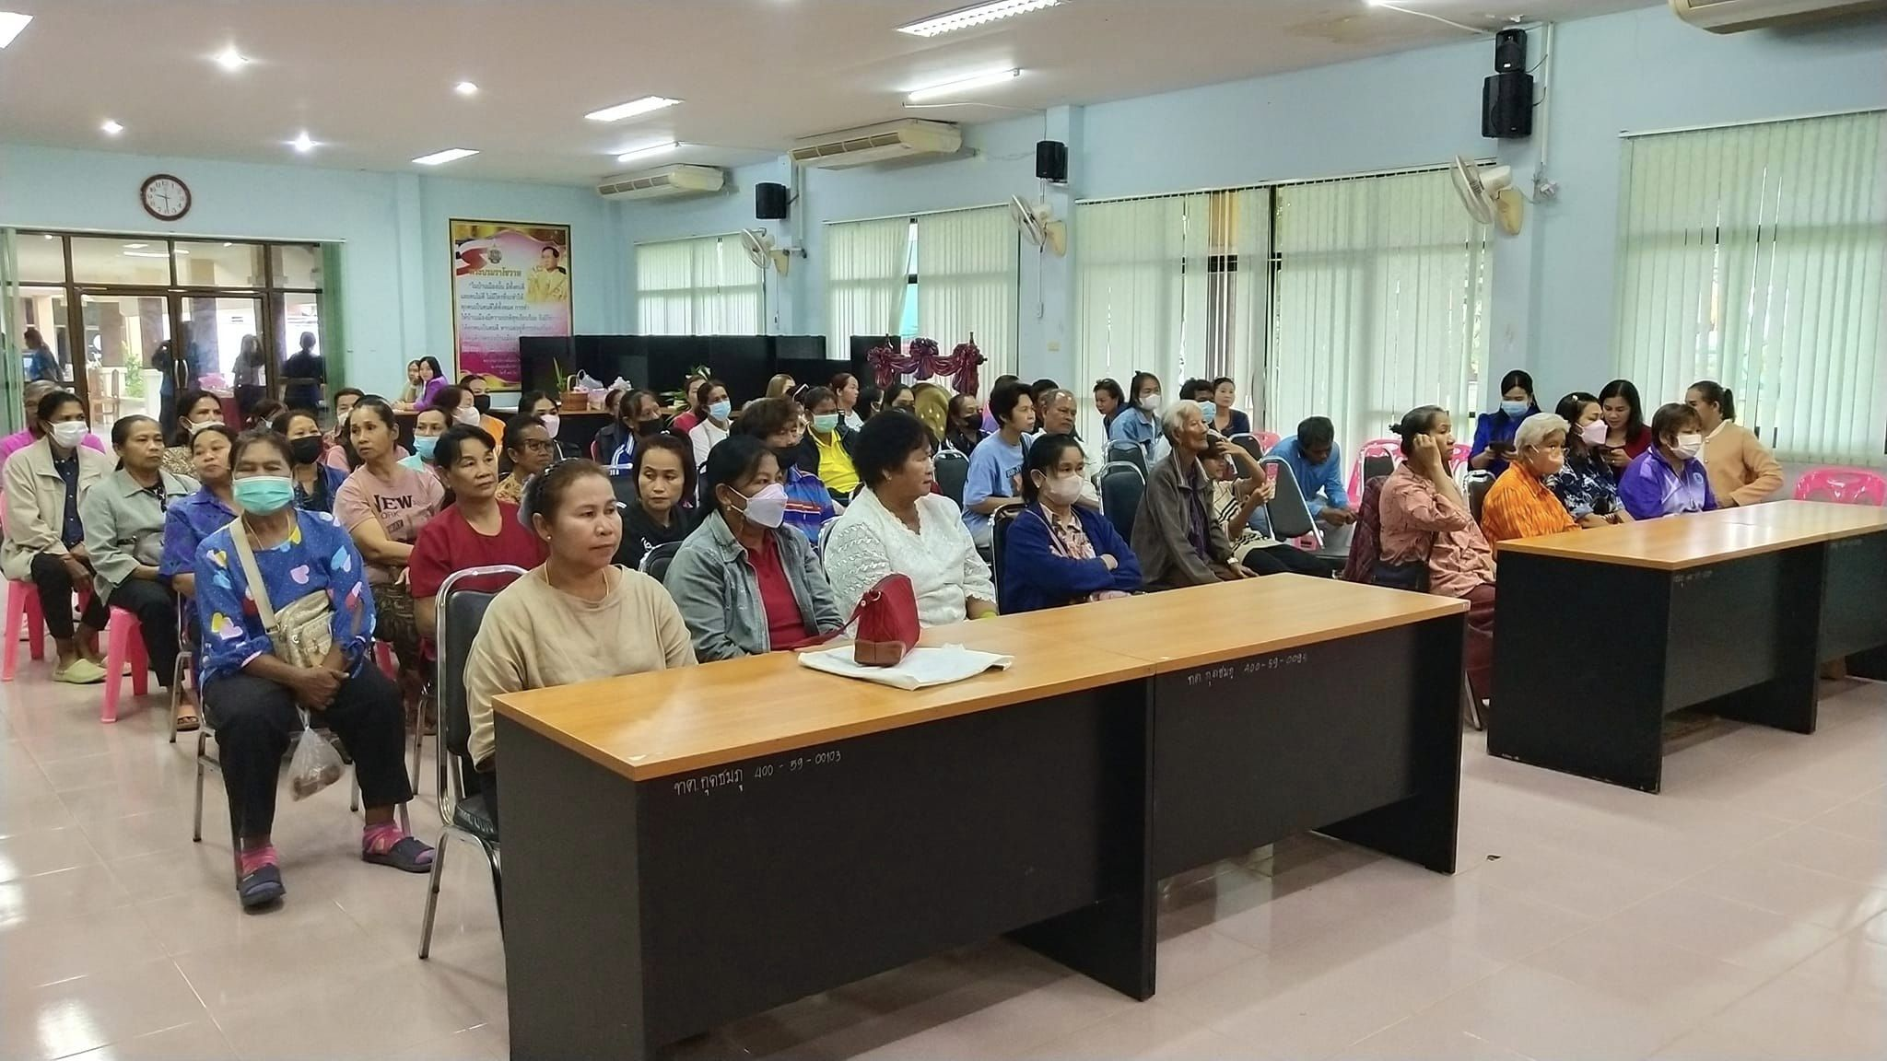
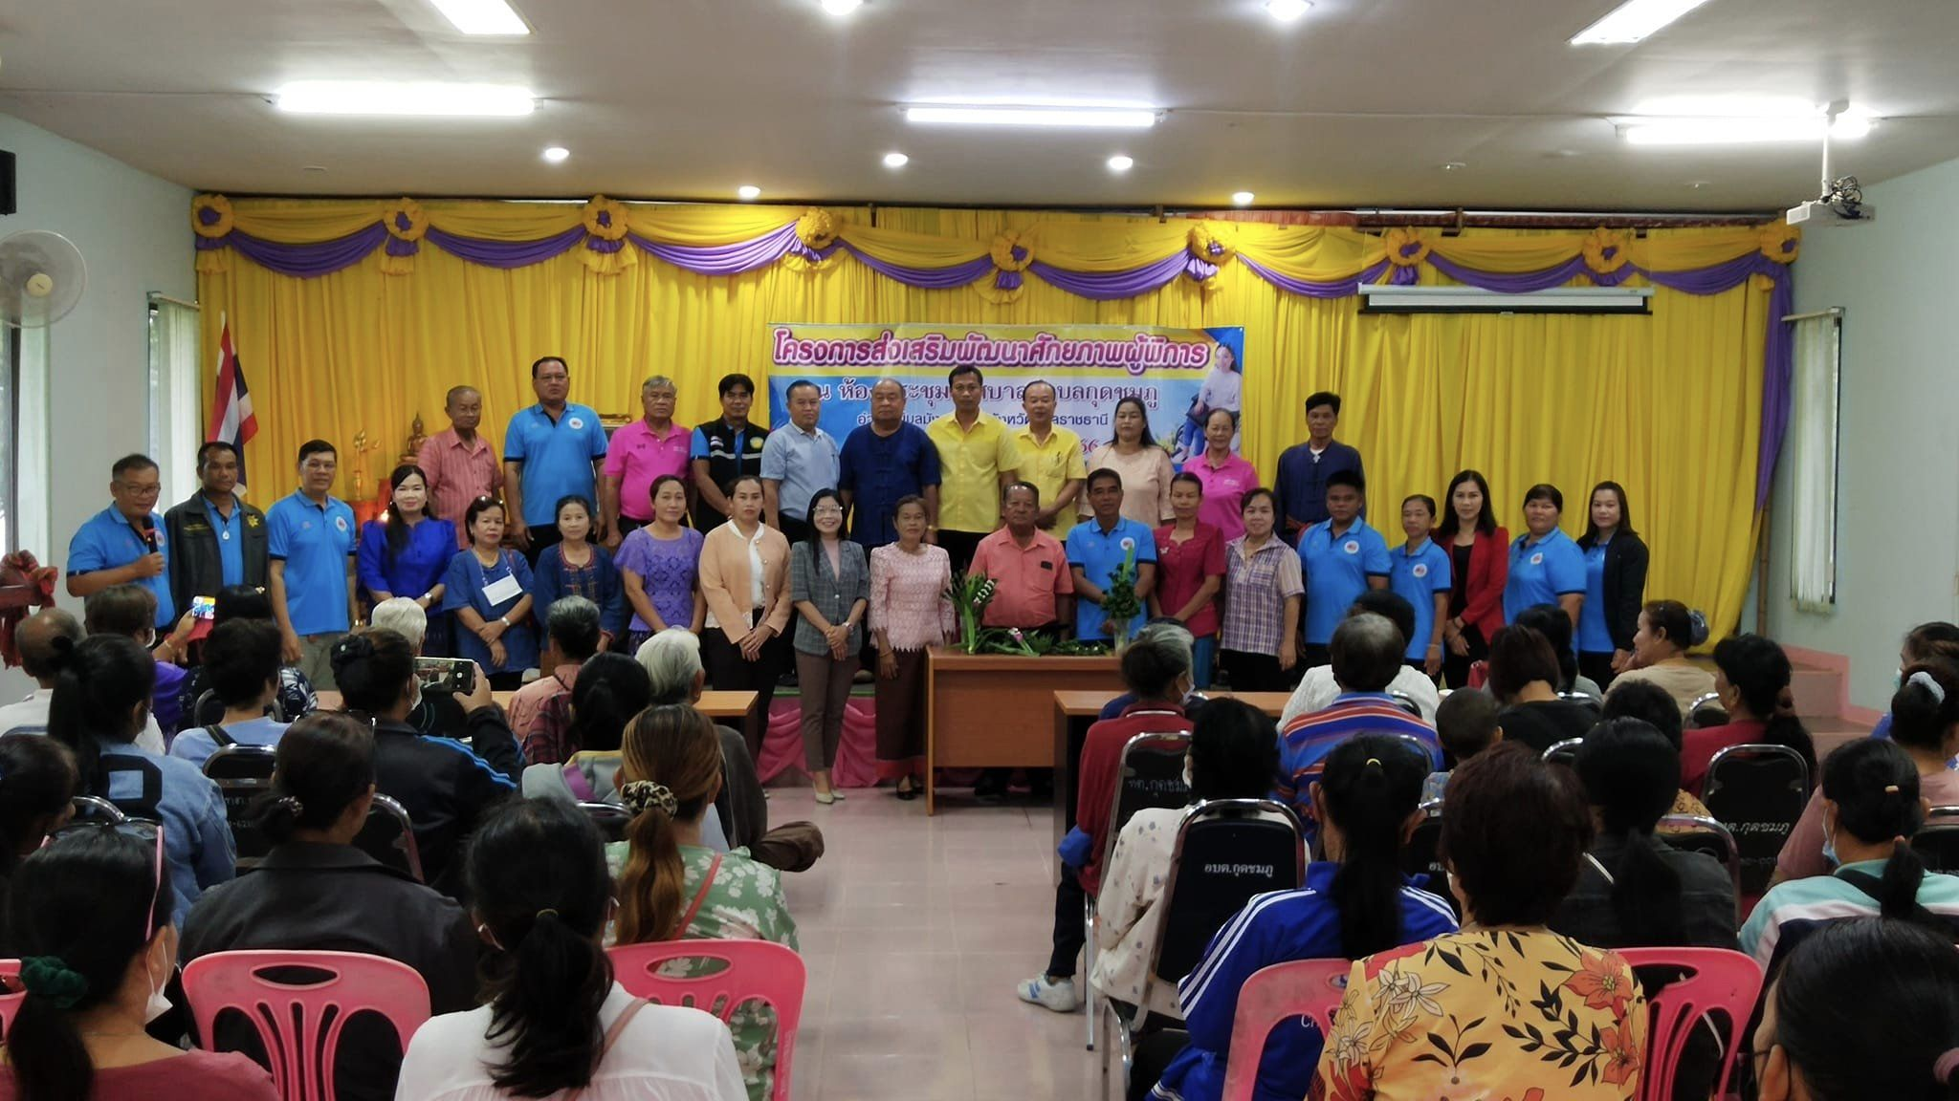
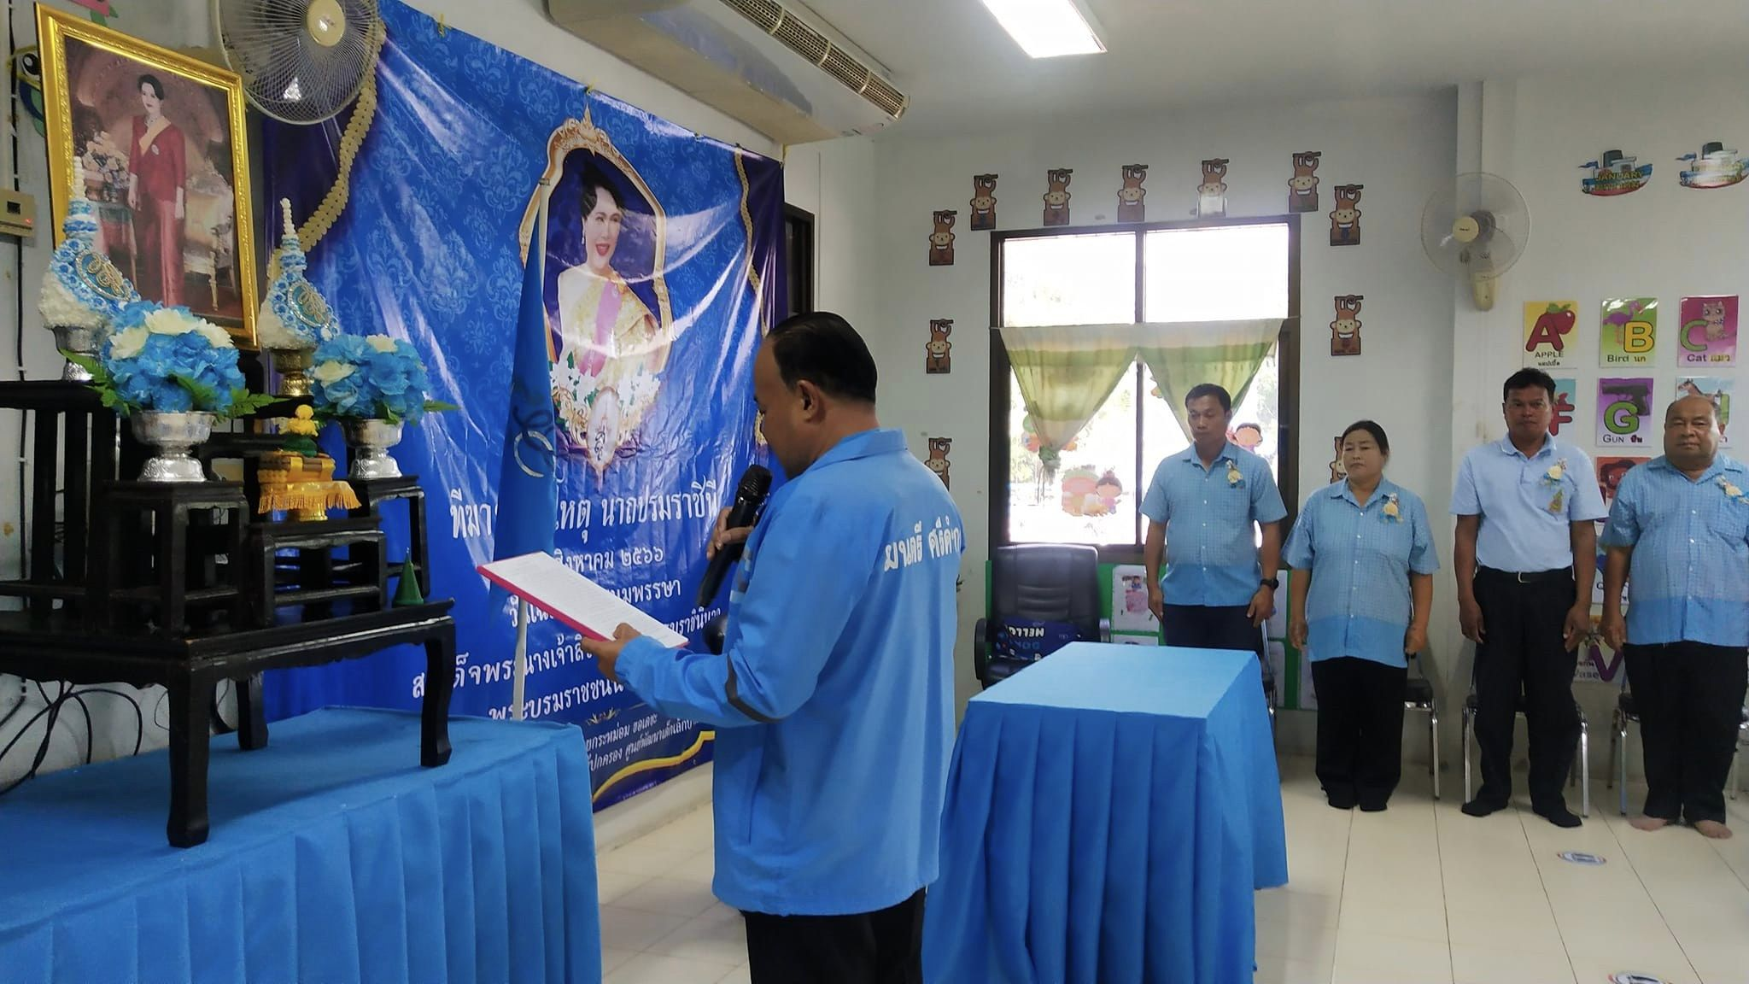
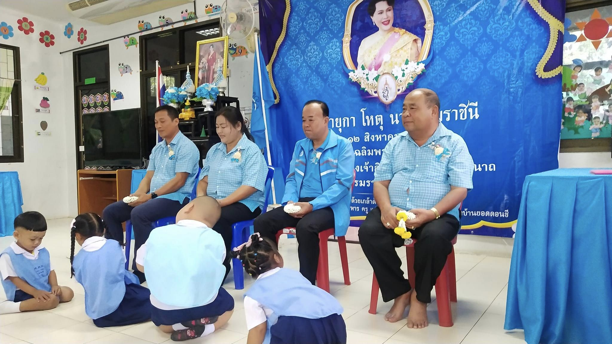
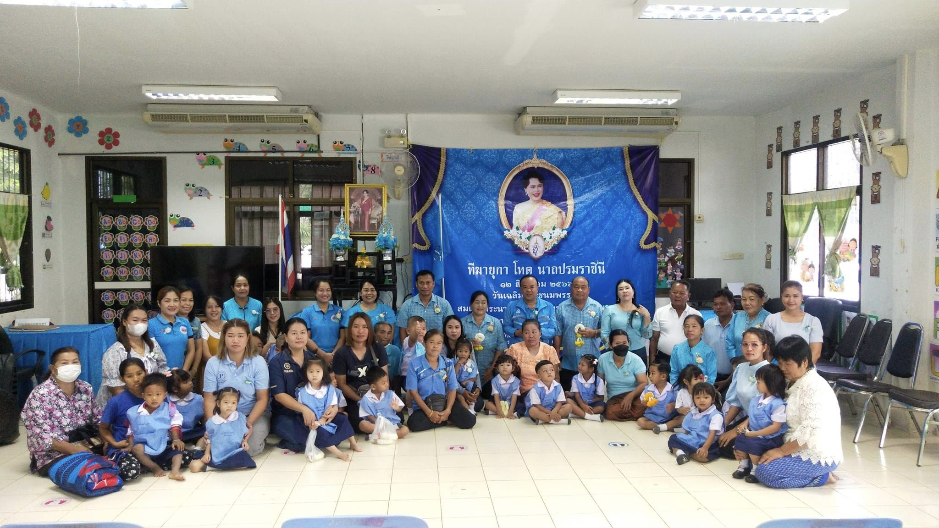
จดหมายข่าว
เทศบาลตำบลกุดชมภู อำเภอพิบูลมังสาหาร จังหวัดอุบลราชธานี
ฉบับที่ 8 เดือนสิงหาคม พ.ศ.2566
วันที่ 4 สิงหาคม พ.ศ. 2566 เวลา 09:00 น. นายมนตรี ศรีคำภา นายกเทศมนตรีตำบลกุดชมภูเป็นประธานในพิธีเปิดโครงการส่งเสริมพัฒนาศักยภาพผู้พิการ พร้อมด้วยคณะผู้บริหารเทศบาล สมาชิกสภาเทศบาล กำนัน ผู้ใหญ่บ้าน ในพื้นที่ตำบลกุดชมภู ร่วมเป็นเกียรติในโครงการอบรมในครั้งนี้ เพื่อเสริมสร้างขวัญและกำลังใจให้กับผู้พิการและผู้ดูแลส่งเสริมให้มีศักยภาพรับรู้ถึงสิทธิประโยชน์และสามารถดำเนินชีวิตอยู่ในสังคมอย่างมีความสุข ณ ห้องประชุมเทศบาลตำบลกุดชมภู อำเภอพิบูลมังสาหาร จังหวัดอุบลราชธานี
วันที่ 8 สิงหาคม พ.ศ. 2566 เวลา 09.00 น. นายมนตรี ศรีคำภา นายกเทศมนตรีตำบลกุดชมภู เป็นประธานในกิจกรรมวันแม่ประจำปี 2566 พร้อมด้วยคณะผู้บริหารเทศบาลตำบลกุดชมภู สมาชิกสภาเทศบาล ร่วมเป็นเกียรติในกิจกรรมในครั้งนี้ เพื่อเป็นการปลูกฝังค่านิยมที่ดีงาม ลูกได้สำนึกถึงพระคุณแม่ ได้ตระหนักในหน้าที่ของลูก และได้แสดงความรัก ความกตัญญู กตเวที กิจกรรมประกอบด้วยกิจกรรมถวายพระพร พิธีมอบเกียรติบัตรแม่ดีเด่น ประจำปี 2566 ตัวแทนนักเรียนมอบพวงมาลัยดอกมะลิ ประธานในพิธีและแม่ดีเด่น ณ ศูนย์พัฒนาเด็กเล็ก บ้านยอดดอนชี อำเภอพิบูลมังสาหาร จังหวัดอุบลราชธานี
สำนักปลัดเทศบาล ฝ่ายอำนวยการ งานประชาสัมพันธ์ เทศบาลตำบลกุดชมภู

Slide 4
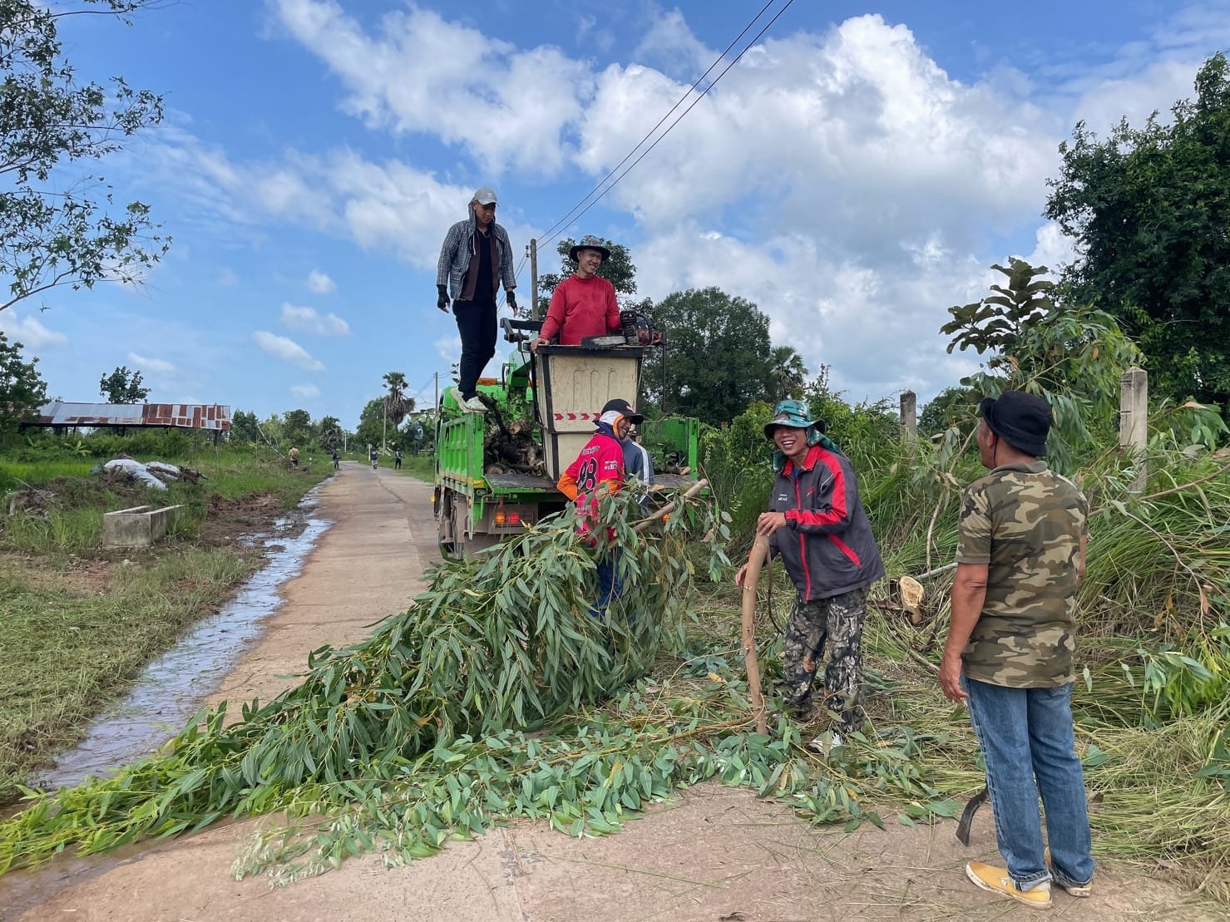
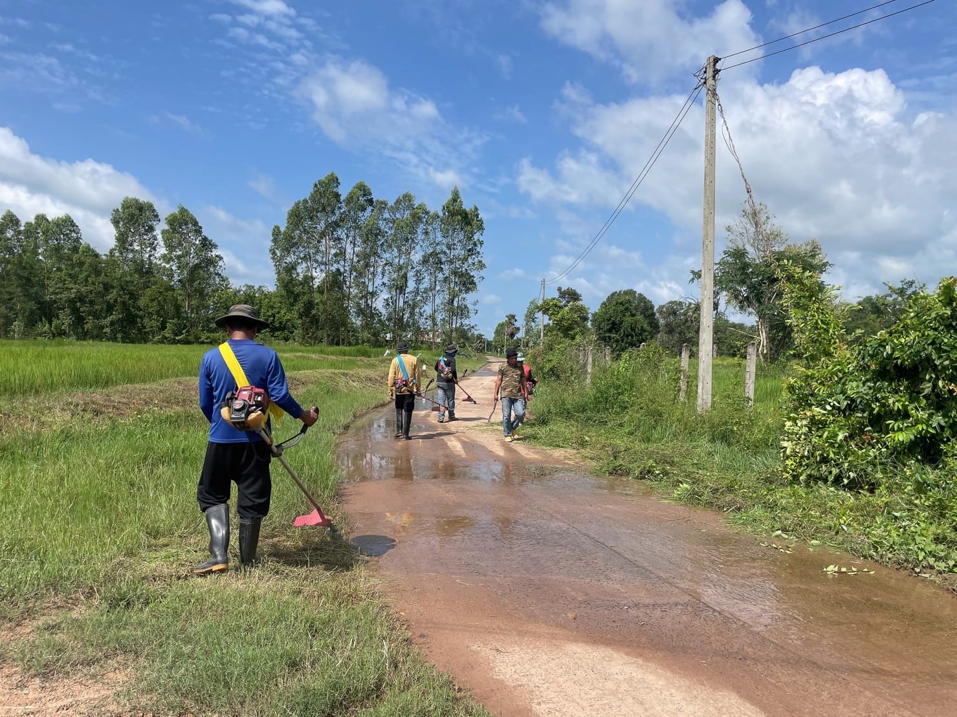
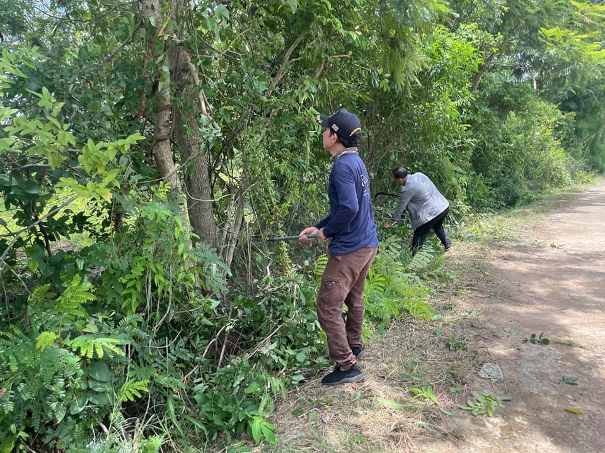
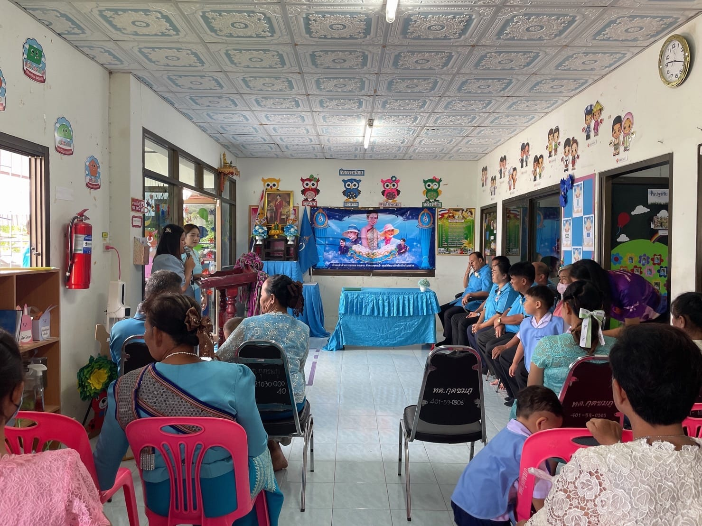
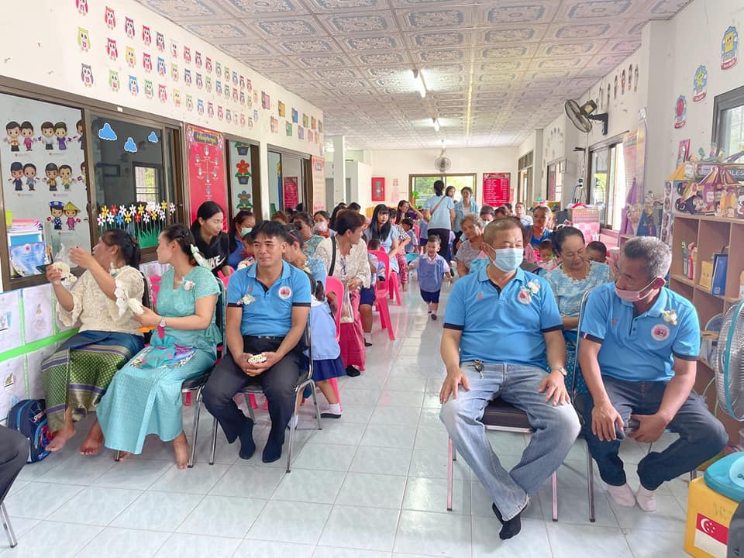
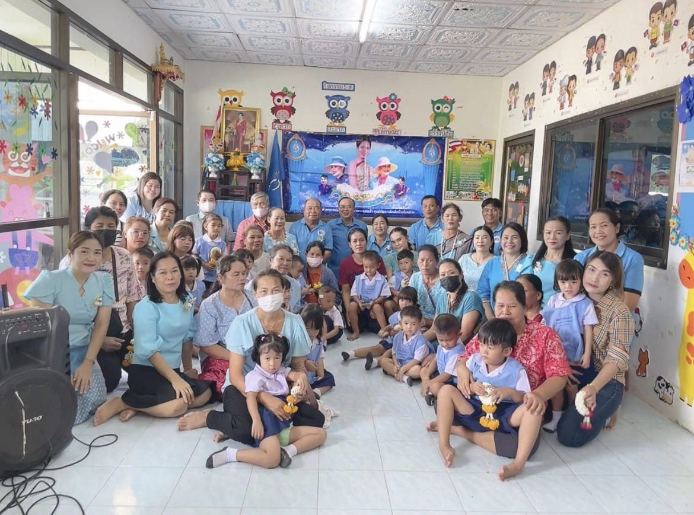
จดหมายข่าว
เทศบาลตำบลกุดชมภู อำเภอพิบูลมังสาหาร จังหวัดอุบลราชธานี
ฉบับที่ 8 เดือนสิงหาคม พ.ศ.2566
วันที่ 8 สิงหาคม พ.ศ. 2566 เวลา 10:30 น. เทศบาลตำบลกุดชมภู โดย นายมนตรี ศรีคำภา นายกเทศมนตรีตำบลกุดชมภู พร้อมด้วยคณะผู้บริหารเทศบาลตำบลกุดชมภู สมาชิกสภาเทศบาล และเจ้าหน้าที่ พนักงานเทศบาลตำบลกุดชมภูร่วมกับประชาชนในพื้นที่ตัดกิ่งไม้ที่กีดขวางทางจราจร ปรับปรุงภูมิทัศน์ ทำความสะอาดถนน เส้นบ้านข้างโรงเรียนบ้านแก่งเจริญเชื่อมไปบ้านใหม่นาคลองตลอดสาย และบริเวณโดยรอบ เพื่อความปลอดภัยในการสัญจรไปมาของประชาชน
วันที่ 9 สิงหาคม พ.ศ. 2566 เวลา 09.00 น. นายมนตรี ศรีคำภา นายกเทศมนตรีตำบลกุดชมภู เป็นประธานในกิจกรรมวันแม่ประจำปี 2566 พร้อมด้วยคณะผู้บริหารเทศบาลตำบลกุดชมภู สมาชิกสภาเทศบาล ร่วมเป็นเกียรติในกิจกรรมในครั้งนี้ เพื่อเป็นการปลูกฝังค่านิยมที่ดีงาม ลูกได้สำนึกถึงพระคุณแม่ ได้ตระหนักในหน้าที่ของลูก และได้แสดงความรัก ความกตัญญู กตเวที กิจกรรมประกอบด้วยกิจกรรมถวายพระพร พิธีมอบเกียรติบัตรแม่ดีเด่น ประจำปี 2566 ตัวแทนนักเรียนมอบพวงมาลัยดอกมะลิ ประธานในพิธีและแม่ดีเด่น ณ ศูนย์พัฒนาเด็กเล็ก บ้านโนนม่วง อำเภอพิบูลมังสาหาร จังหวัดอุบลราชธานี
สำนักปลัดเทศบาล ฝ่ายอำนวยการ งานประชาสัมพันธ์ เทศบาลตำบลกุดชมภู

Slide 5
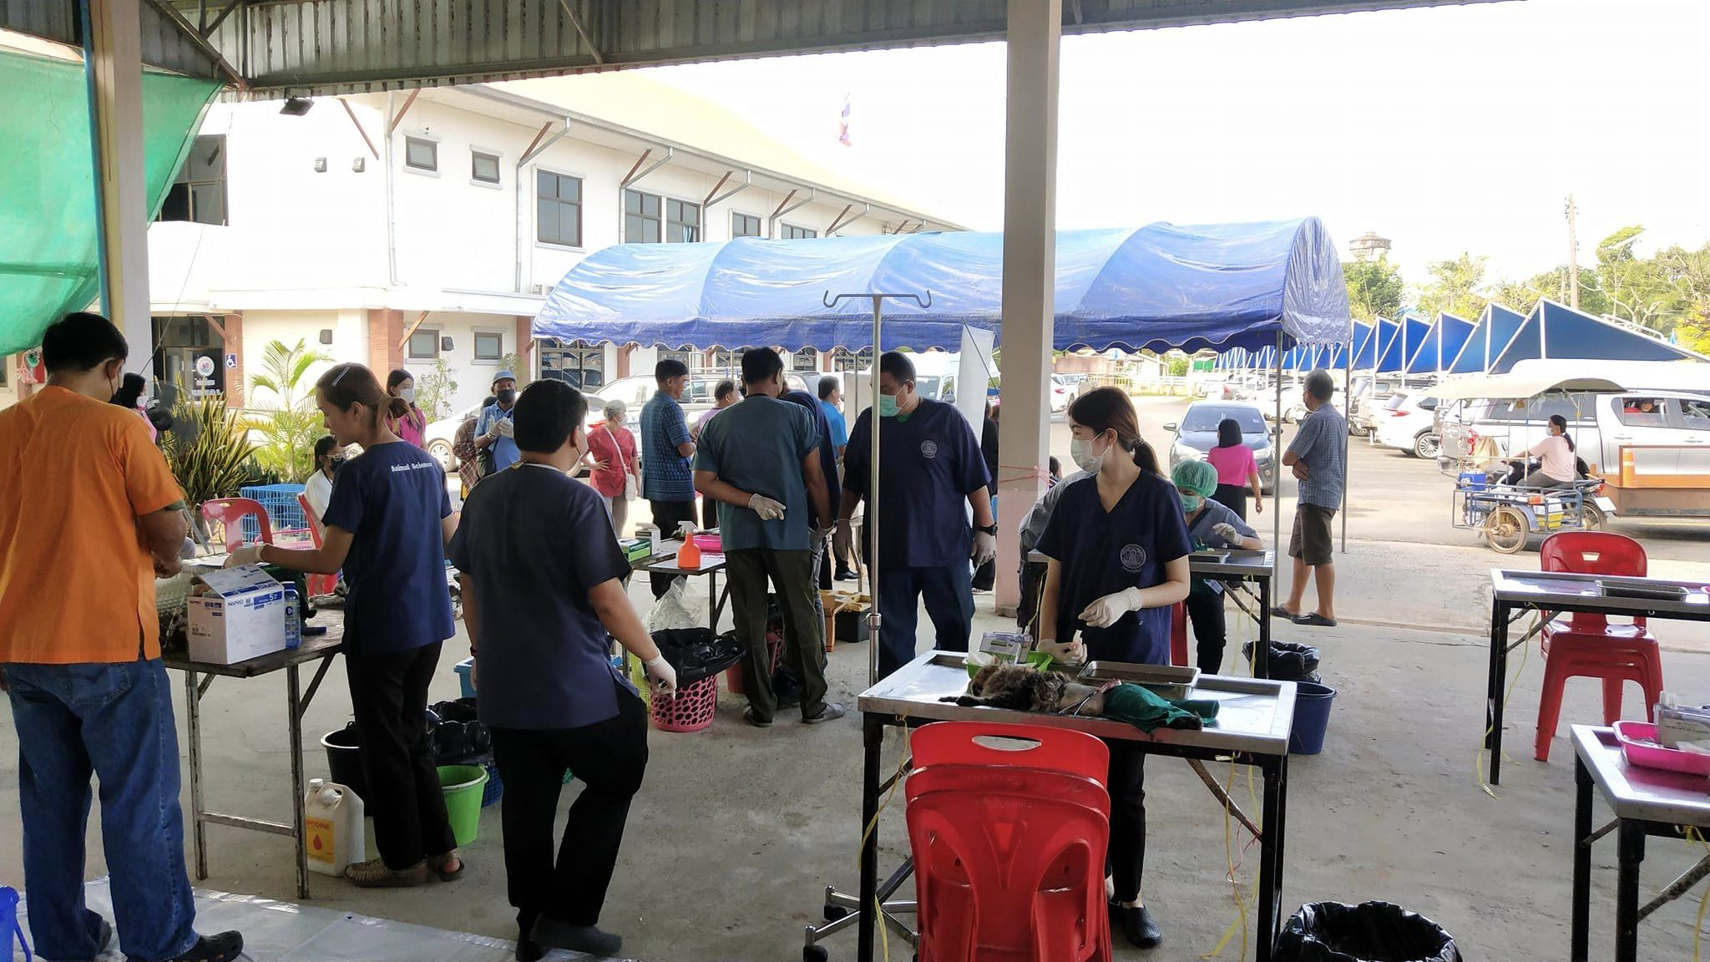
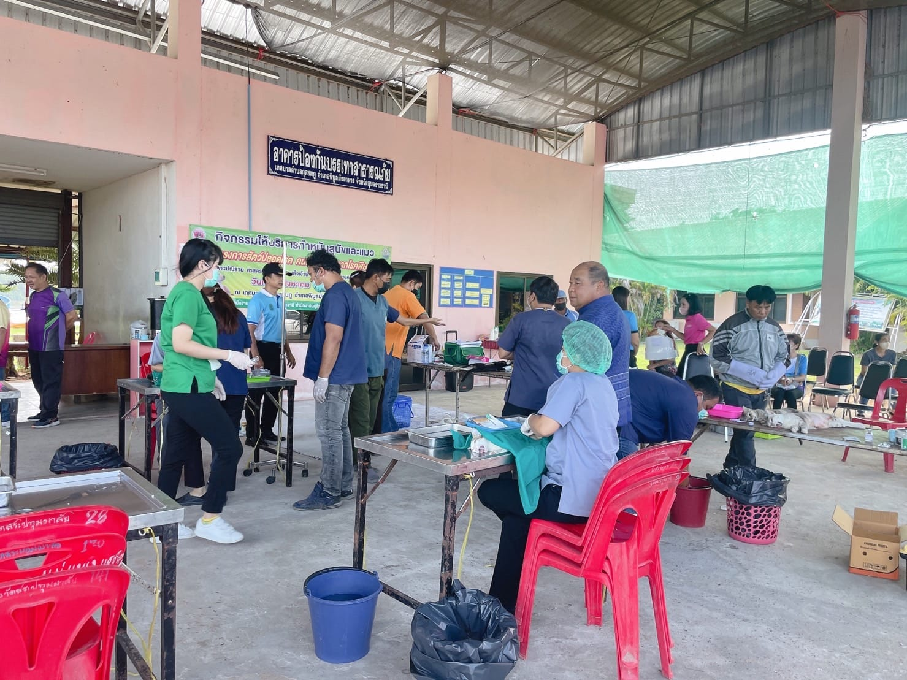
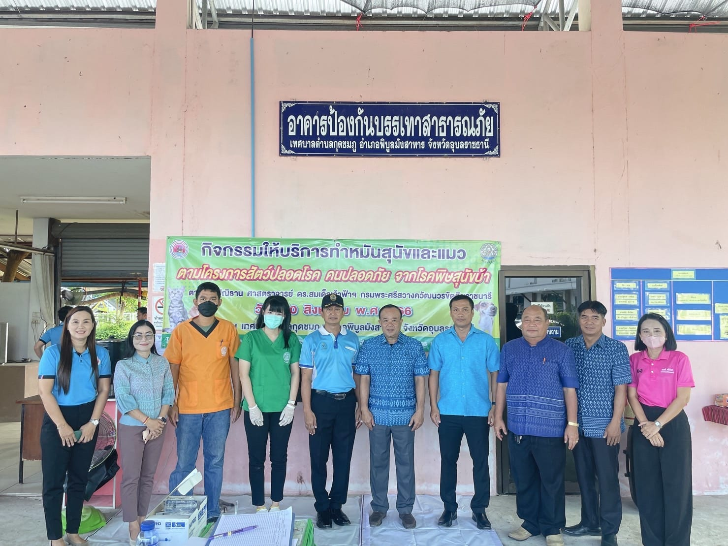
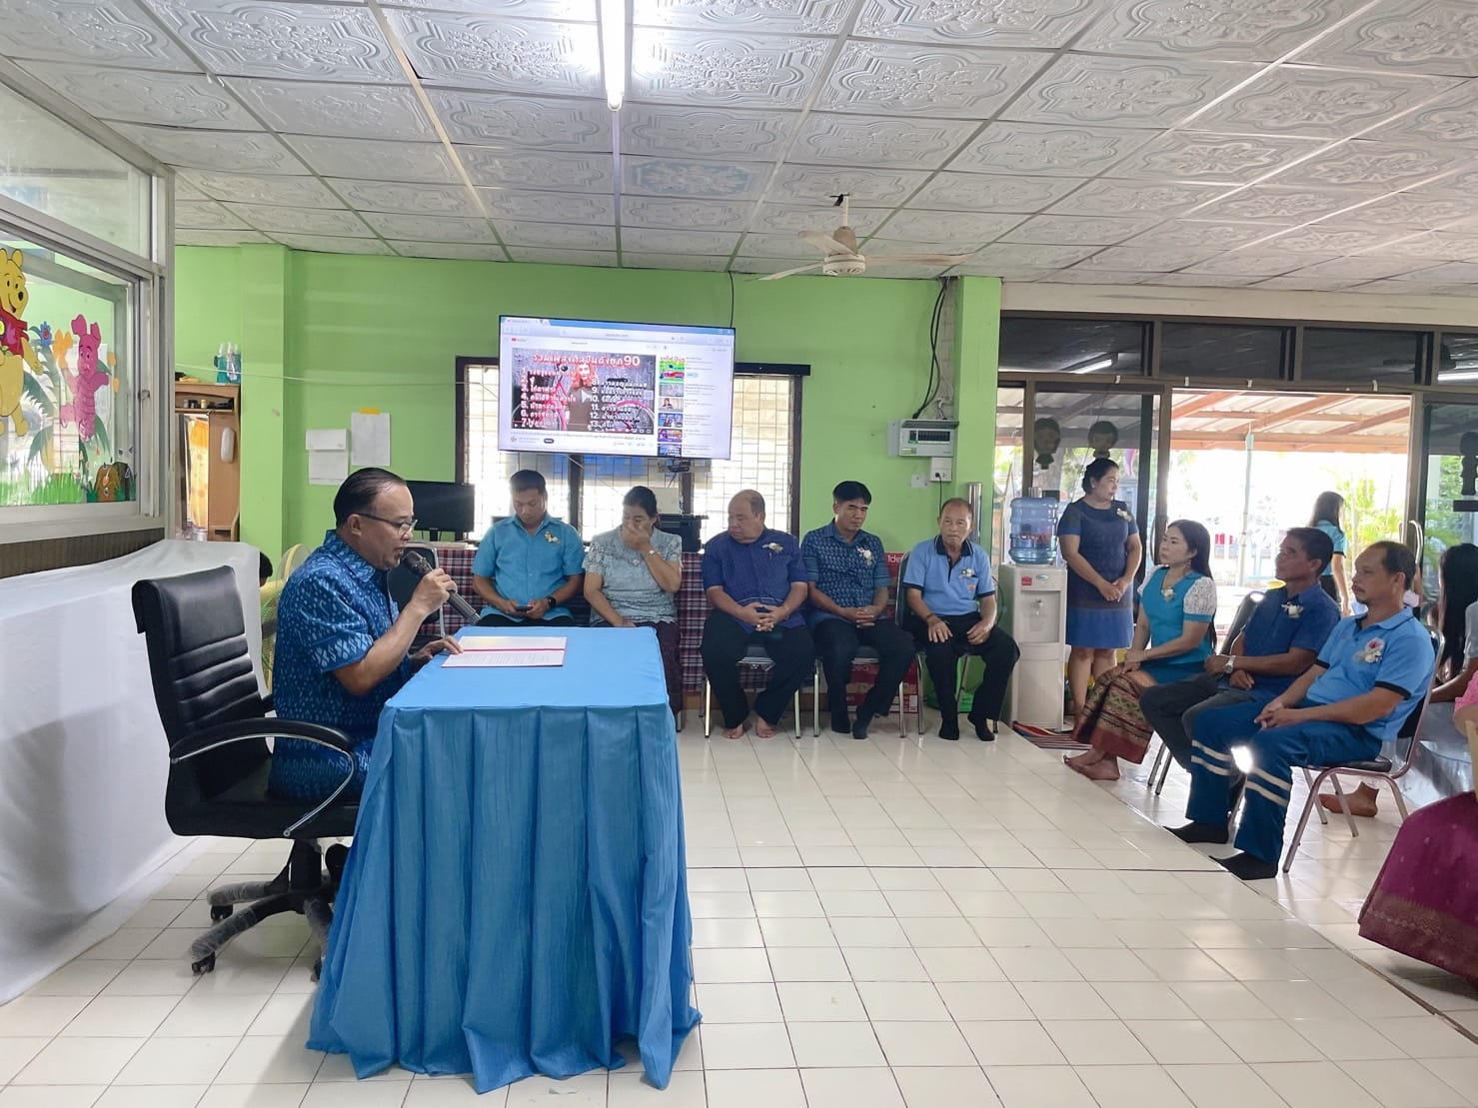
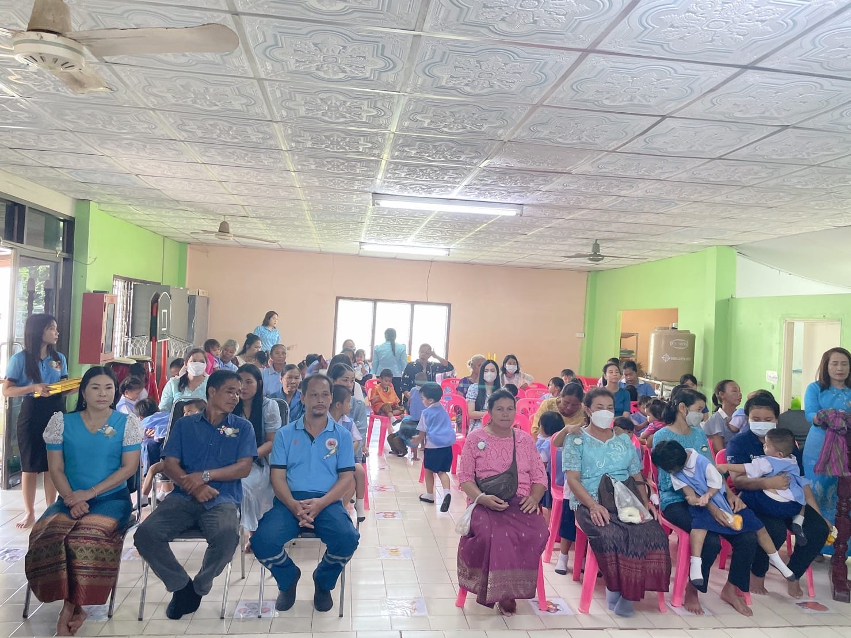
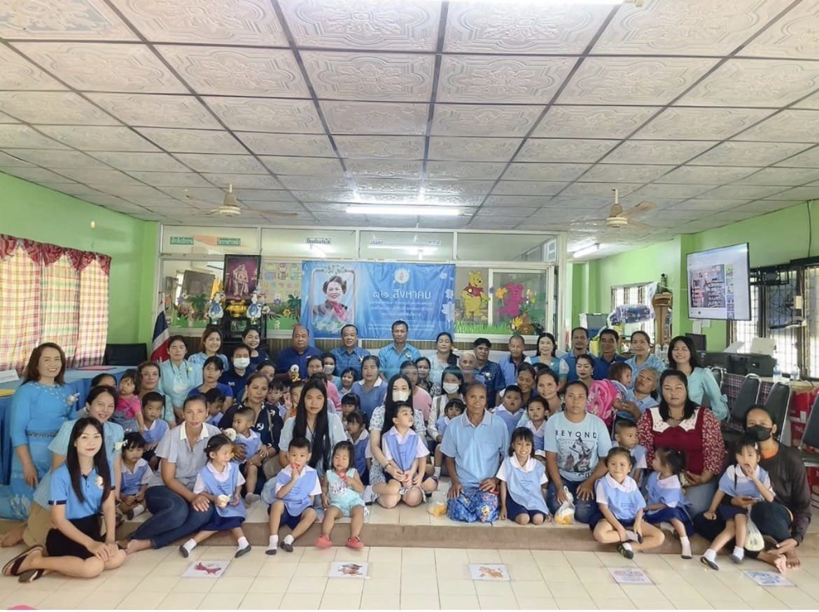
จดหมายข่าว
เทศบาลตำบลกุดชมภู อำเภอพิบูลมังสาหาร จังหวัดอุบลราชธานี
ฉบับที่ 8 เดือนสิงหาคม พ.ศ.2566
วันที่ 10 สิงหาคม 2566 เวลา 08.30 น. เทศบาลตำบลกุดชมภู ร่วมกับ สำนักงานปศุสัตว์จังหวัดอุบลราชธานี และสำนักงานปศุสัตว์อำเภอพิบูลมังสาหาร ให้บริการทำหมันสุนัขและแมว โดยไม่คิดค่าบริการ ณ สำนักงานเพื่อเทศบาลตำบลกุดชมภู เพื่อเป็นการควบคุมประชากรสุนัขและแมว โดยได้รับความอนุเคราะห์ทีมบุคลากร เครื่องมือและอุปกรณ์การแพทย์ จากสำนักงานปศุสัตว์จังหวัดอุบลราชธานี เทศบาลตำบลกุดชมภู ขอขอบพระคุณสำนักงานปศุสัตว์จังหวัดอุบลราชธานีและท่านปศุสัตว์อำเภอพิบูลมังสาหาร พร้อมด้วยบุคลากรที่ออกให้บริการทำหมันสุนัขและแมวในครั้งนี้
วันที่ 10 สิงหาคม 2566 เวลา 09.00 น. นายมนตรี ศรีคำภา นายกเทศมนตรีตำบลกุดชมภู พร้อมด้วยคณะผู้บริหารเทศบาลตำบลกุดชมภู สมาชิกสภาเทศบาล พนักงาน เจ้าหน้าที่เทศบาลตำบลกุดชมภู เป็นประธานในกิจกรรมวันแม่ประจำปี 2566 เพื่อเป็นการปลูกฝังค่านิยมที่ดีงาม ลูกได้สำนึกถึงพระคุณแม่ และได้แสดงความรัก ความกตัญญู กตเวที กิจกรรมประกอบด้วยกิจกรรมถวายพระพร พิธีมอบเกียรติบัตรแม่ดีเด่น ตัวแทนนักเรียนมอบพวงมาลัยดอกมะลิ ประธานในพิธีและแม่ดีเด่น ณ ศูนย์พัฒนาเด็กเล็ก บ้านโนนเจริญ อำเภอพิบูลมังสาหาร จังหวัดอุบลราชธานี
สำนักปลัดเทศบาล ฝ่ายอำนวยการ งานประชาสัมพันธ์ เทศบาลตำบลกุดชมภู

Slide 6
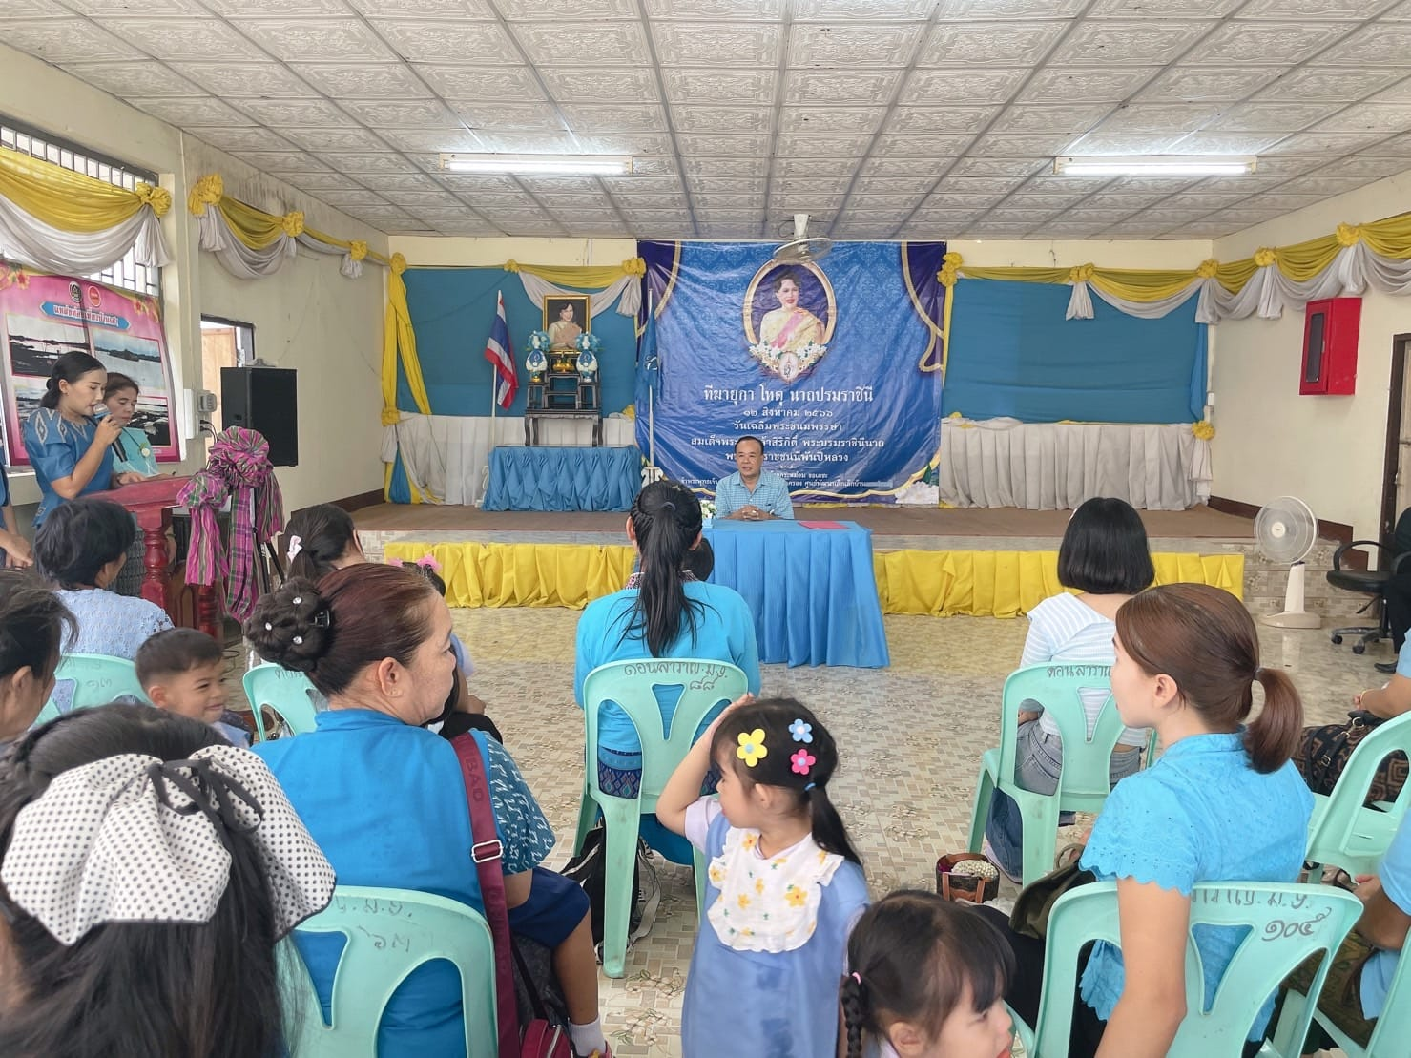
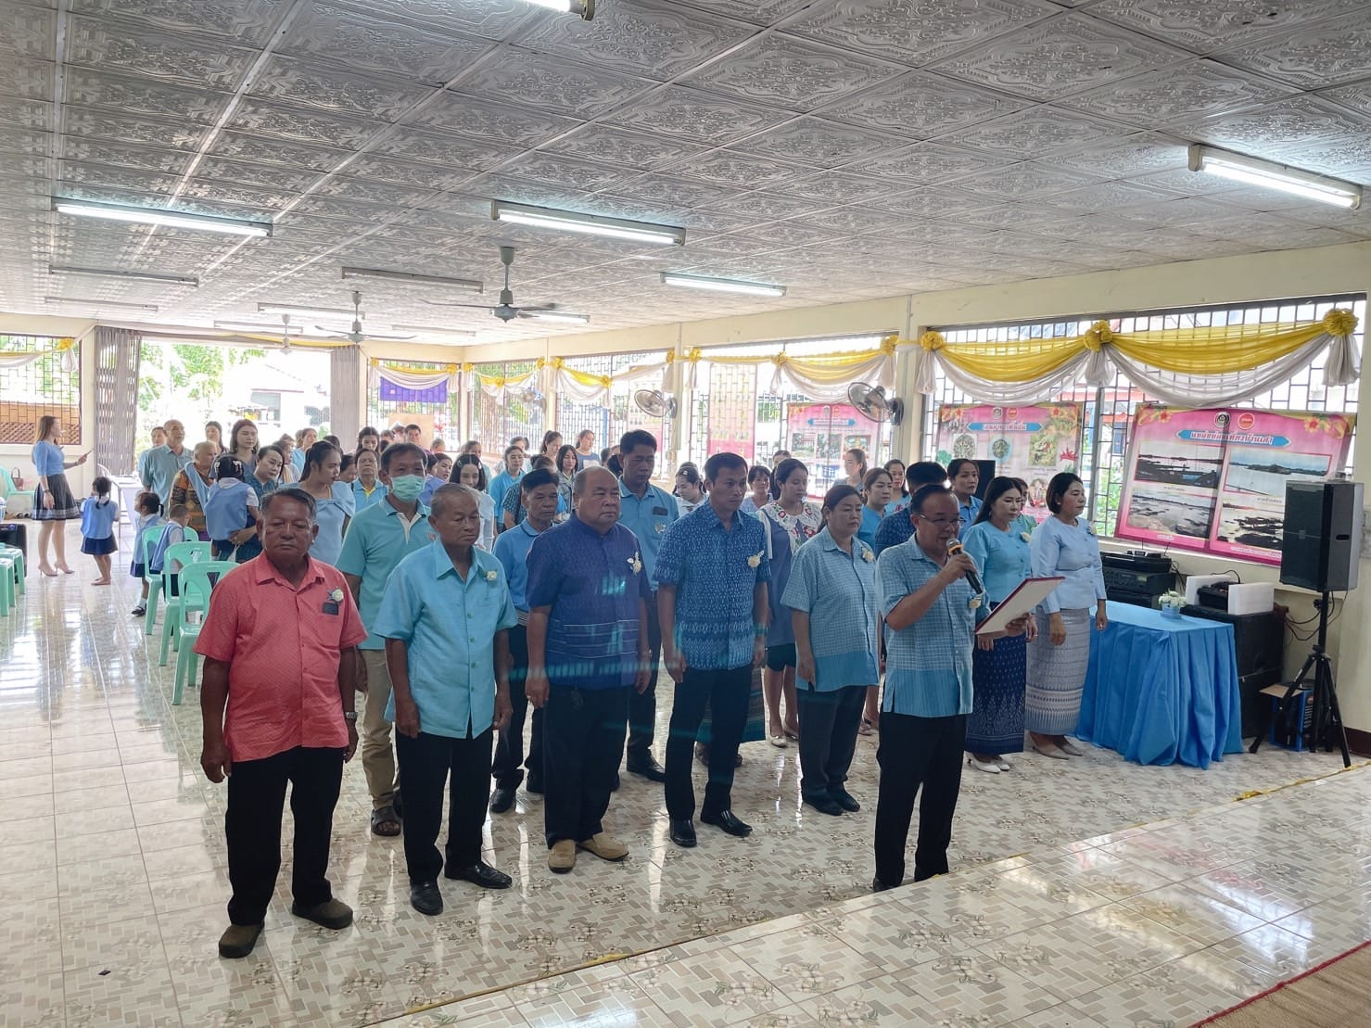
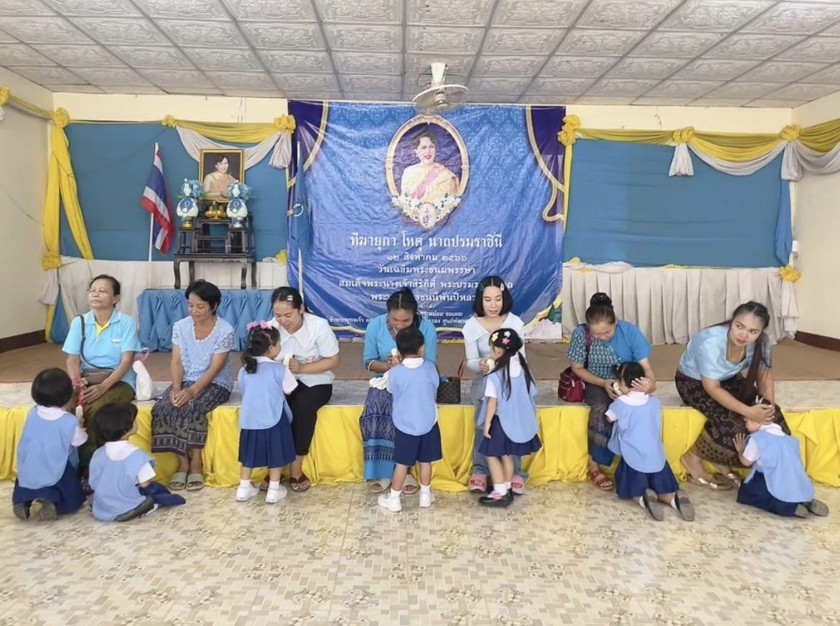
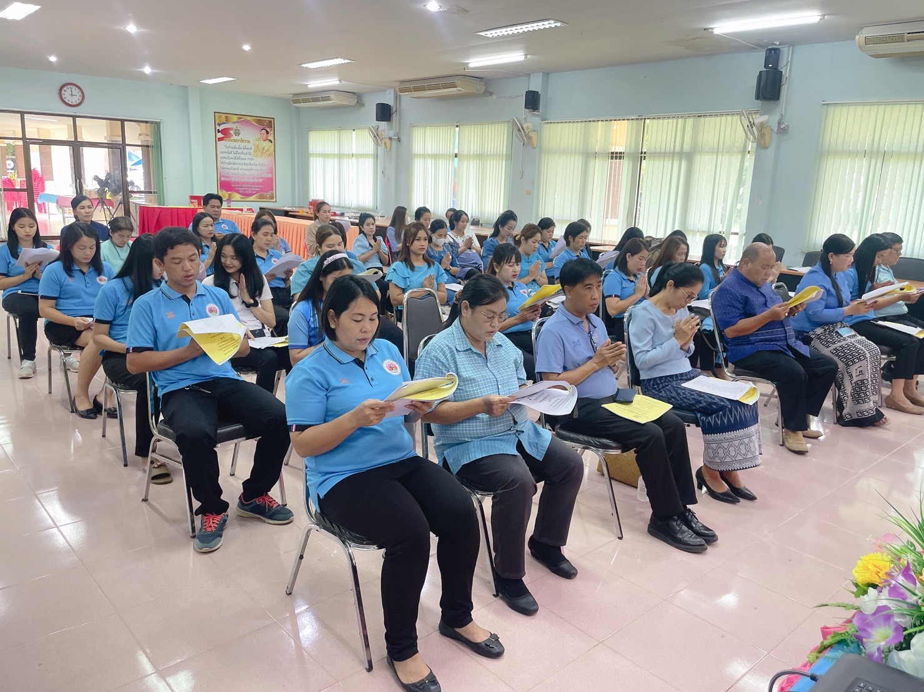
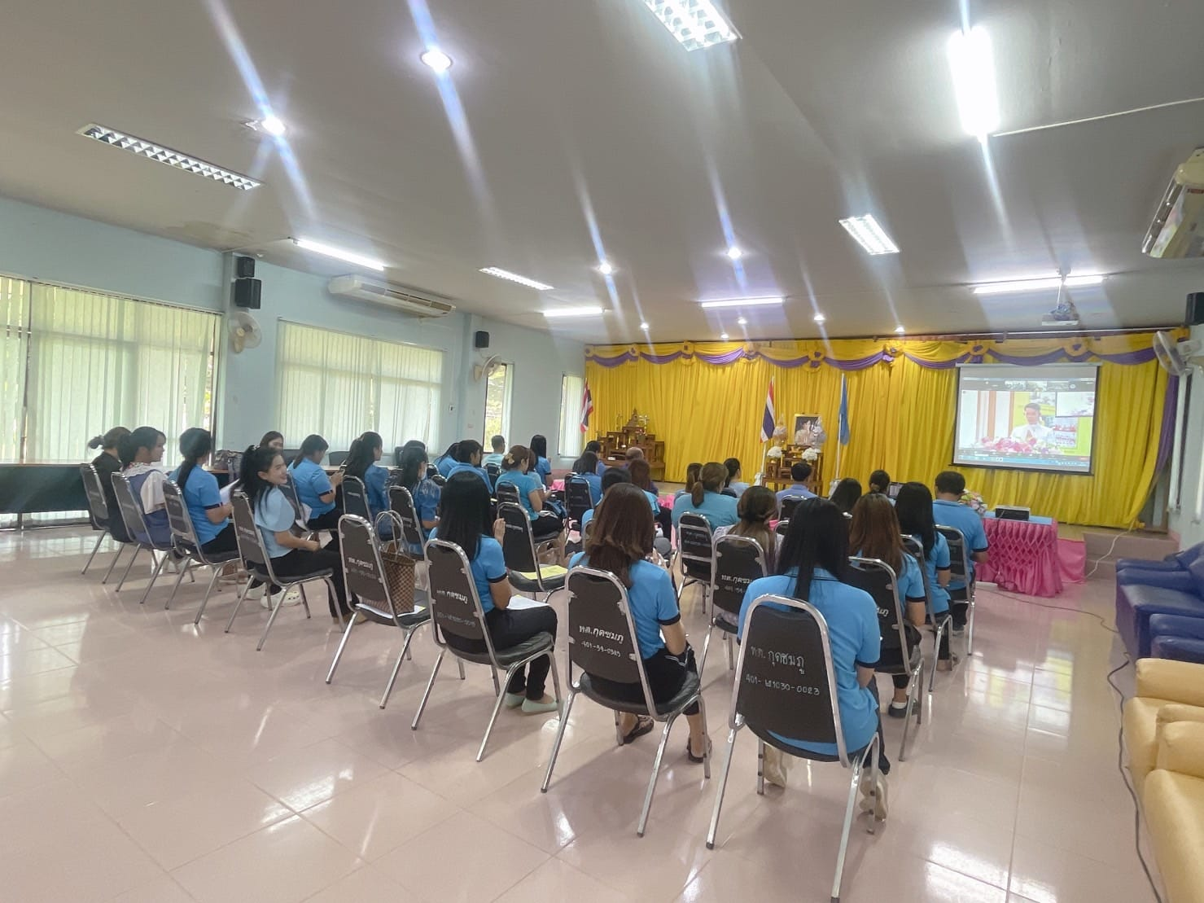
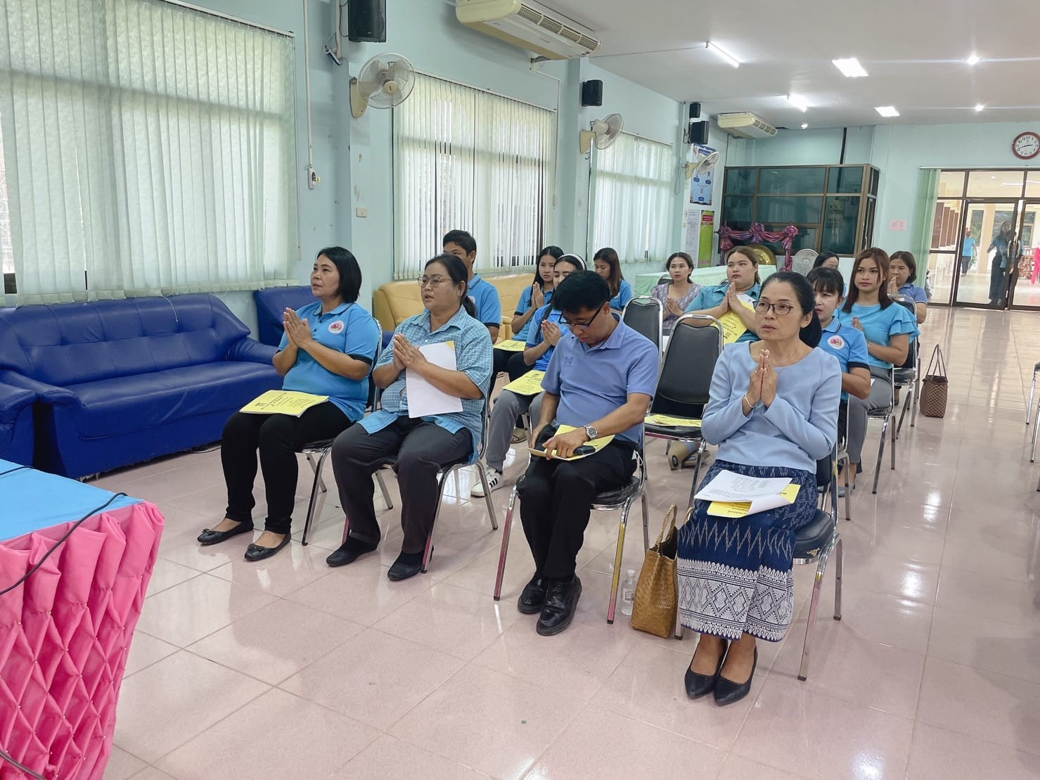
จดหมายข่าว
เทศบาลตำบลกุดชมภู อำเภอพิบูลมังสาหาร จังหวัดอุบลราชธานี
ฉบับที่ 8 เดือนสิงหาคม พ.ศ.2566
วันที่ 11 สิงหาคม 2566 เวลา 09.00 น. นายมนตรี ศรีคำภา นายกเทศมนตรีตำบลกุดชมภู พร้อมด้วยคณะผู้บริหารเทศบาลตำบลกุดชมภู สมาชิกสภาเทศบาล พนักงาน เจ้าหน้าที่เทศบาลตำบลกุดชมภู เป็นประธานในกิจกรรมวันแม่ประจำปี 2566 เพื่อเป็นการปลูกฝังค่านิยมที่ดีงาม ลูกได้สำนึกถึงพระคุณแม่ ได้ตระหนักในหน้าที่ของลูก และได้แสดงออกซึ่งความรัก ความกตัญญู กตเวที กิจกรรมประกอบด้วยกิจกรรมถวายพระพร พิธีมอบเกียรติบัตรแม่ดีเด่นประจำปี 2566 ตัวแทนนักเรียนมอบพวงมาลัยดอกมะลิ ประธานในพิธีและแม่ดีเด่น ณ ศูนย์พัฒนาเด็กเล็ก บ้านดอนสำราญ อำเภอพิบูลมังสาหาร จังหวัดอุบลราชธานี
วันศุกร์ที่ 11 สิงหาคม 2566 เวลา 14.00 - 15.30 น. เทศบาลตำบลกุดชมภู โดยนายมนตรี ศรีคำภา นายกเทศมนตรีตำบลกุดชมภู นางประยงค์ วงจันทา ท้องถิ่นอำเภอพิบูลมังสาหาร พร้อมด้วยคณะผู้บริหาร และพนักงานเทศบาลเข้าร่วมพิธีเจริญพระพุทธมนต์ และปฏิบัติธรรมเจริญสมาธิภาวนา เพื่อถวายพระพรชัยมงคล และถวายพระราชกุศลแด่สมเด็จพระนางเจ้าสิริกิติ์ พระบรมราชินีนาถ พระบรมราชชนนีพันปีหลวง เนื่องในโอกาสมหามงคลวันเฉลิมพระชนมพรรษา (12 สิงหาคม2566) ผ่านสื่ออิเล็กทรอนิกส์ออนไลน์ (Zoom Cloud Meeting) โดยดำเนินการถ่ายทอดสดในรูปแบบออนไลน์จากศูนย์กลางพิธีฯ (on-site) ณ วัดเขียนเขต พระอารามหลวง ต.บึงยี่โถ อ.ธัญบุรี จ.ปทุมธานี (ระบบZoom Meeting) ณ ห้องประชุมเทศบาลตำบลกุดชมภู อำเภอพิบูลมังสาหาร จังหวัดอุบลราชธานี
สำนักปลัดเทศบาล ฝ่ายอำนวยการ งานประชาสัมพันธ์ เทศบาลตำบลกุดชมภู

Slide 7
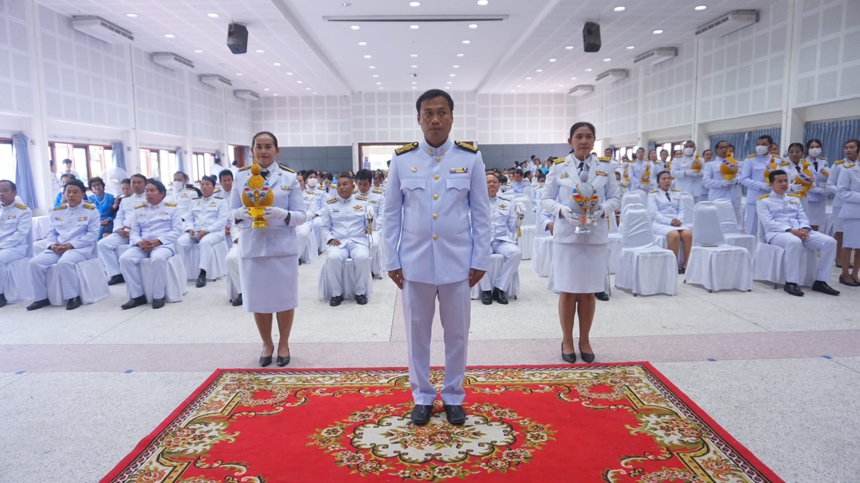
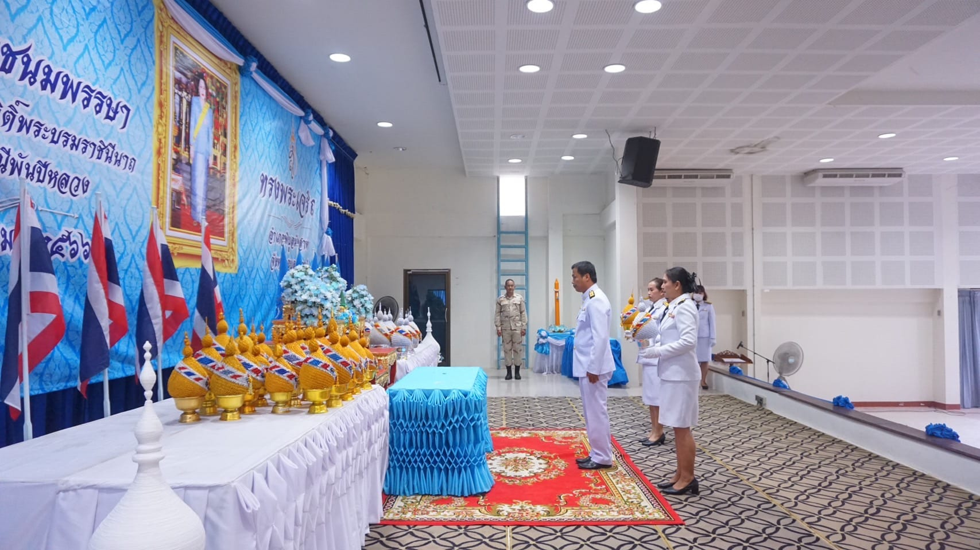
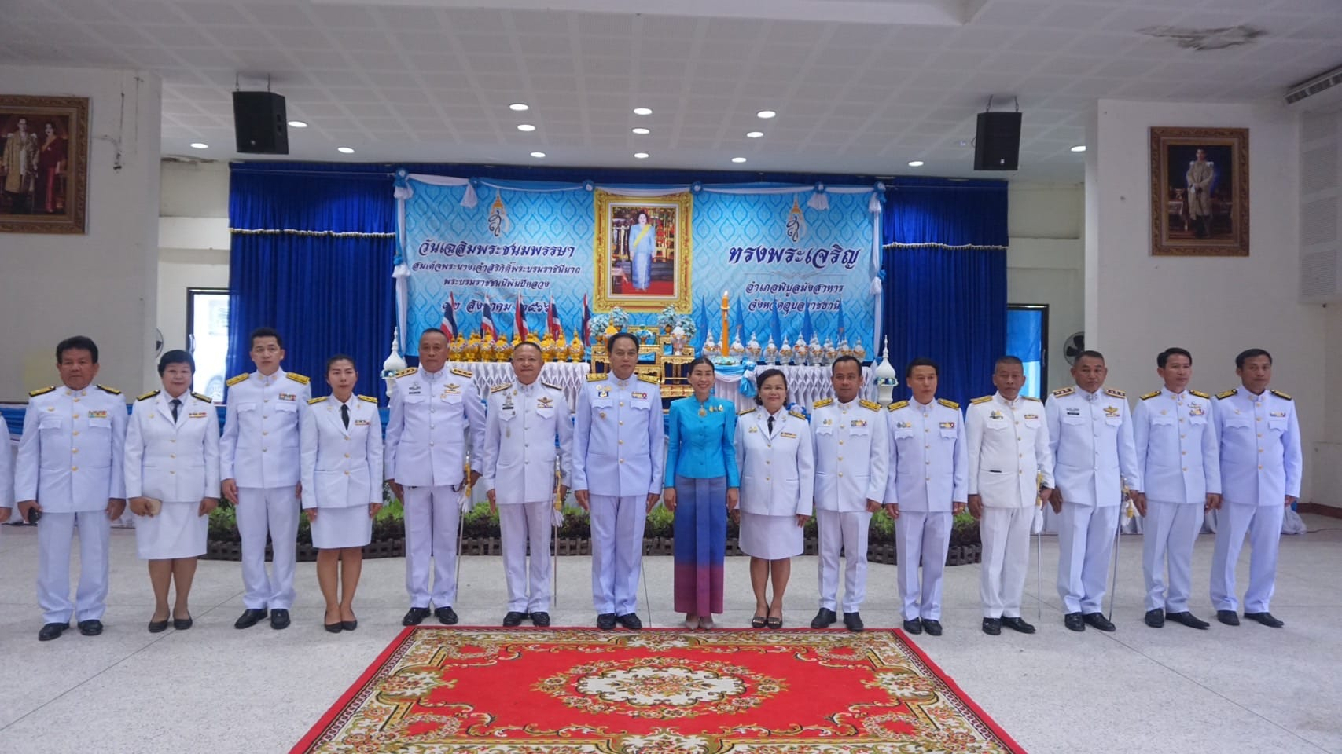
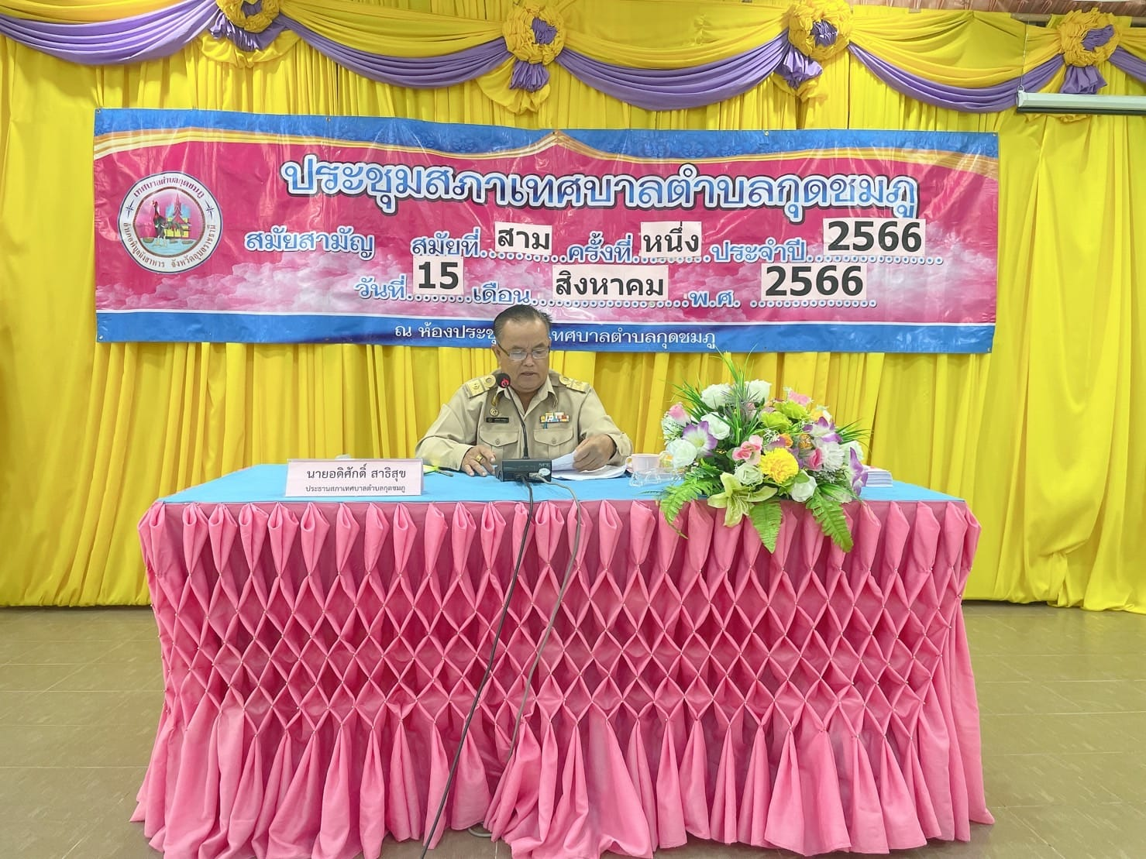
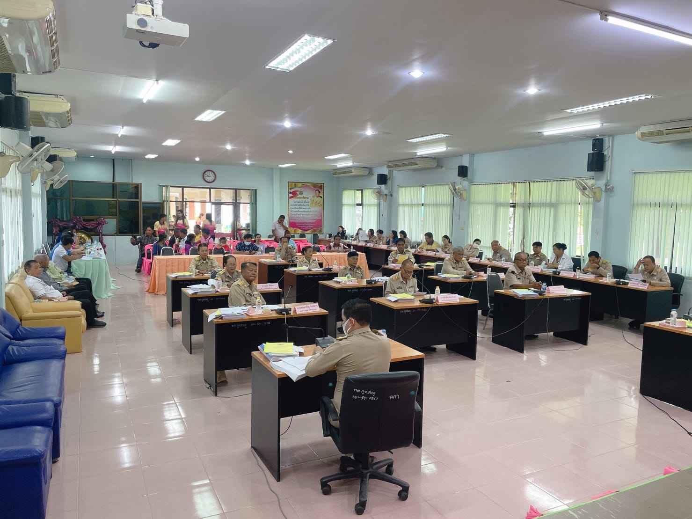
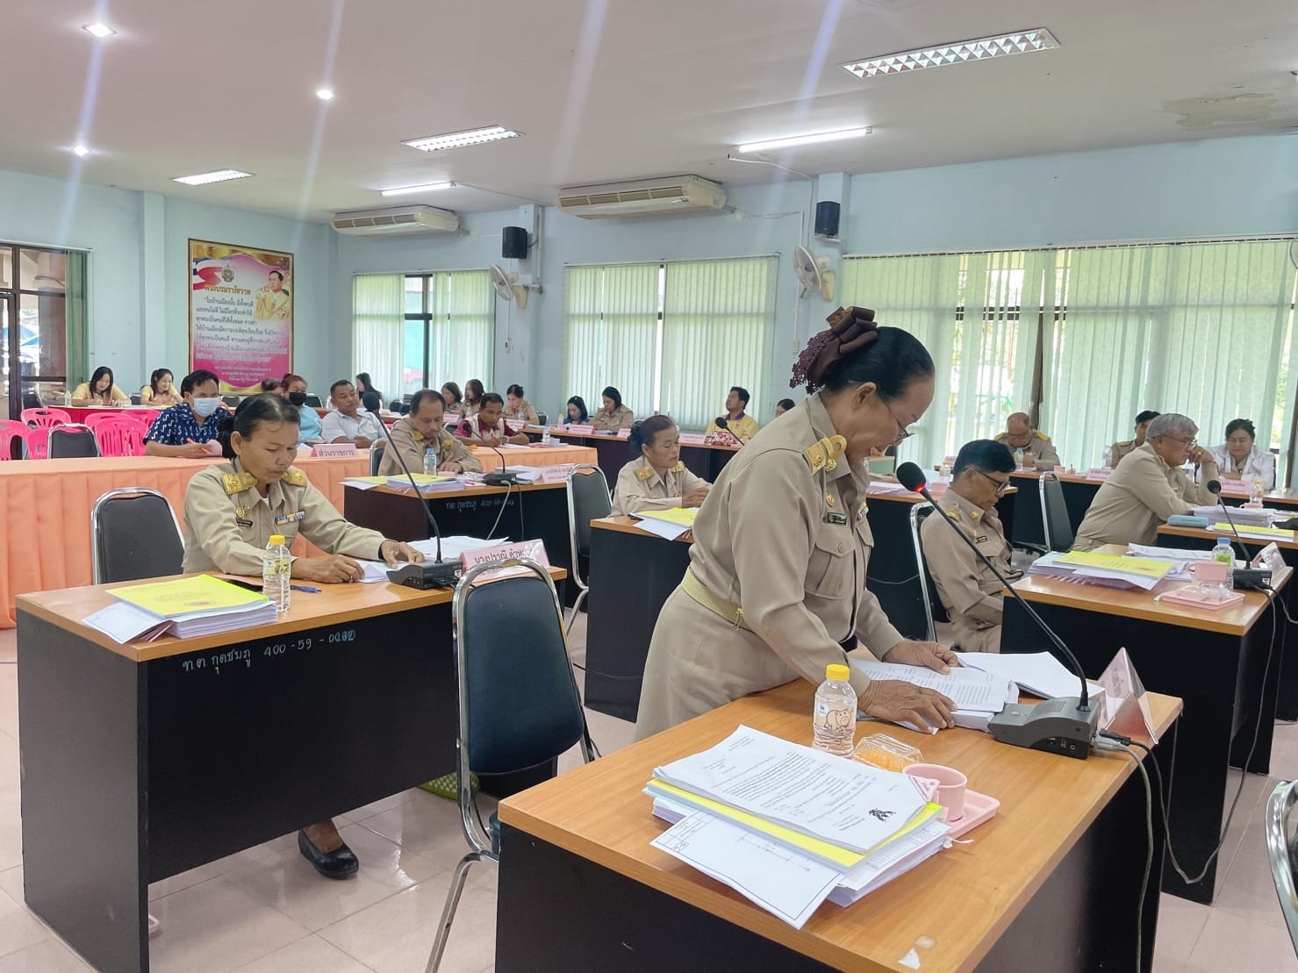
จดหมายข่าว
เทศบาลตำบลกุดชมภู อำเภอพิบูลมังสาหาร จังหวัดอุบลราชธานี
ฉบับที่ 8 เดือนสิงหาคม พ.ศ.2566
วันที่ 12 สิงหาคม พ.ศ. 2566 เวลา 07.00 น. นายยงยุตย์ คำก้อน รองนายกเทศมนตรีตำบลกุดชมภู พร้อมด้วยพนักงาน เจ้าหน้าที่เทศบาลตำบลกุดชมภู ร่วมกิจกรรมเฉลิมพระเกียรติพระนางเจ้าสิริกิต์ พระบรมราชินีนาถ พระบรมราชชนนีพันปีหลวง เนื่องในโอกาสวันเฉลิมพระชนมพรรษา 91 พรรษา 12 สิงหาคม 2566 โดย กิจกรรมทำบุญตักบาตรพระสงฆ์และสามเณร และพิธีจุดเทียนถวายพระพรชัยมงคล ณ หอประชุมอำเภอพิบูลมังสาหาร จังหวัดอุบลราชธานี
วันที่ 15 สิงหาคม 2566 เวลา 09.30 น. นายอดิศักดิ์ สาธิสุข ประธานสภาเทศบาลตำบลกุดชมภูได้เปิดการประชุมสภาเทศบาลตำบลกุดชมภู สมัยประชุมสามัญประจำปี สมัยที่สาม ครั้งที่หนึ่ง ประจำปี 2566 โดยมีสมาชิกสภาเทศบาลตำบล
กุดชมภูครบองค์ประชุม ในที่ประชุมมี นายมนตรี ศรีคำภา นายกเทศมนตรีตำบลกุดชมภู พร้อมด้วยคณะผู้บริหารฯ
หัวหน้าส่วนราชการ ประชาชนผู้สนใจผู้เข้าร่วมรับฟัง มีระเบียบวาระการประชุม 6 วาระ โดยประชุม
ณ ห้องประชุมสภาเทศบาลตำบลกุดชมภู อำเภอพิบูลมังสาหาร จังหวัดอุบลราชธานี
สำนักปลัดเทศบาล ฝ่ายอำนวยการ งานประชาสัมพันธ์ เทศบาลตำบลกุดชมภู

Slide 8
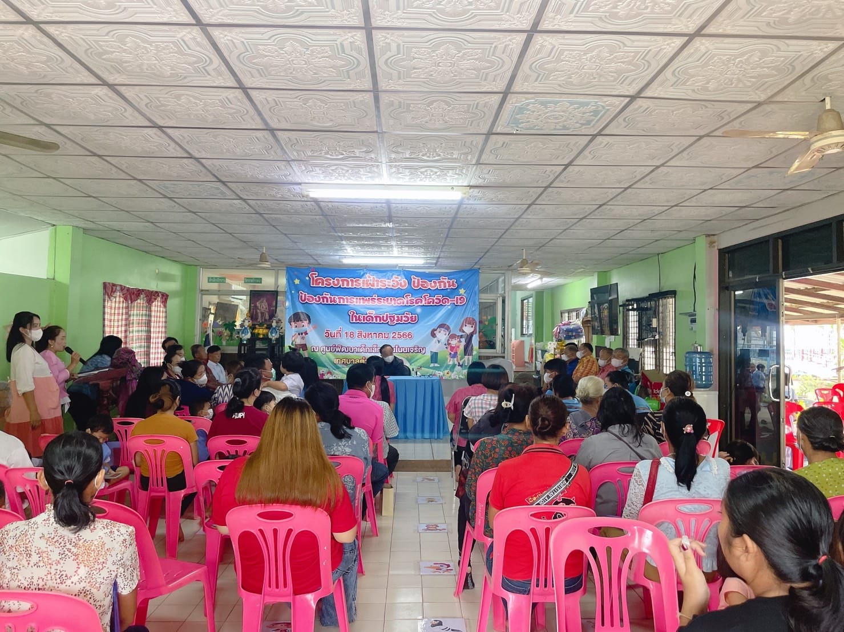
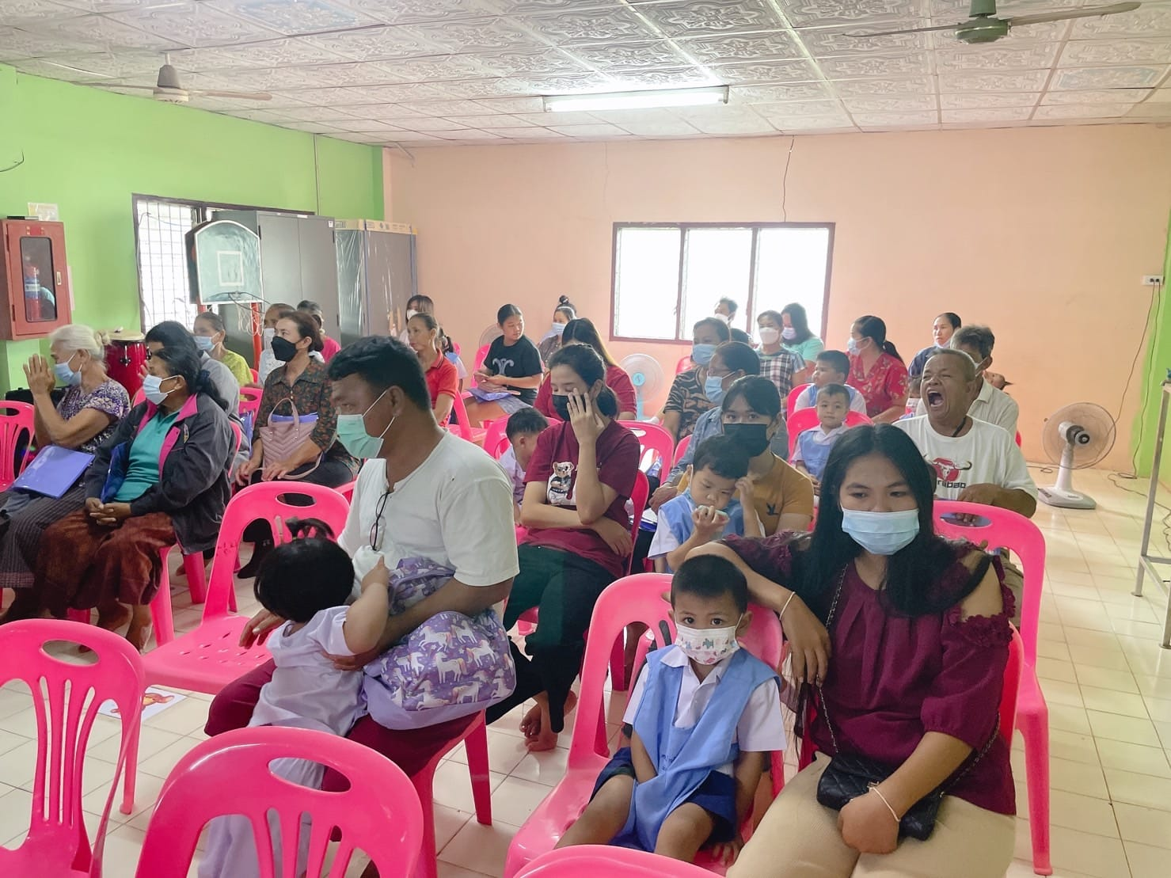
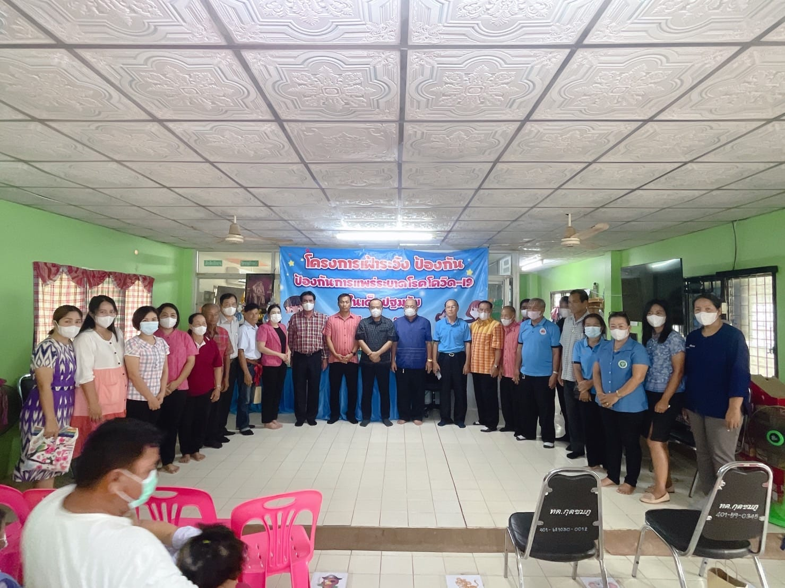
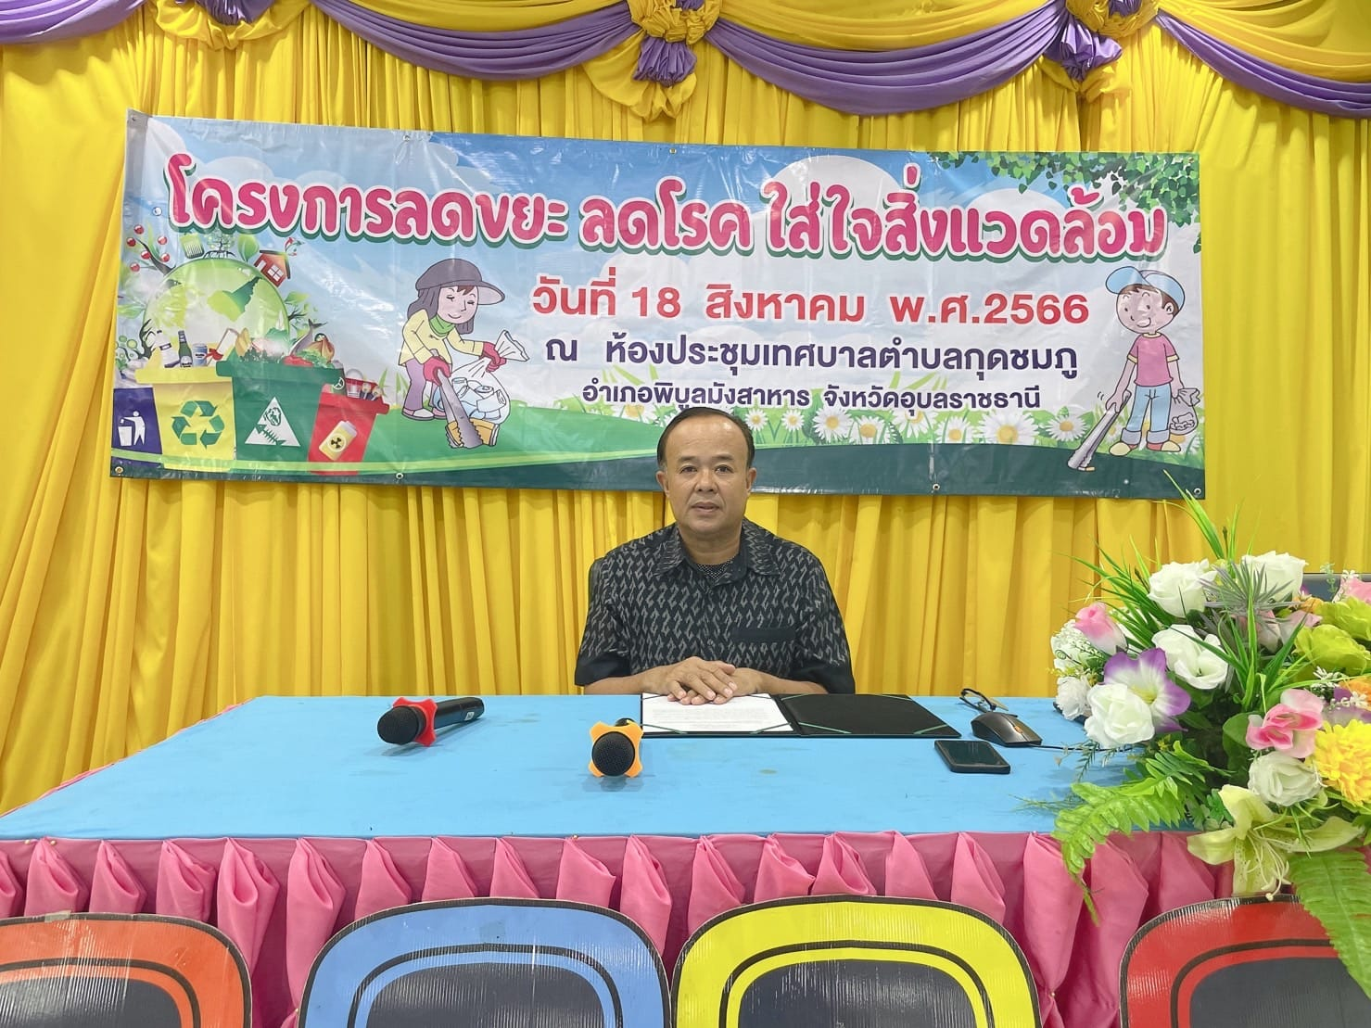
จดหมายข่าว
เทศบาลตำบลกุดชมภู อำเภอพิบูลมังสาหาร จังหวัดอุบลราชธานี
ฉบับที่ 8 เดือนสิงหาคม พ.ศ.2566
วันที่ 18 สิงหาคม พ.ศ. 2566 เวลา 09.00 น. นายมนตรี ศรีคำภา นายกเทศมนตรีตำบลกุดชมภู เป็นประธานเปิดโครงการเฝ้าระวัง ป้องกันการแพร่ระบาดโรคโควิด-19 ในเด็กปฐมวัย โดยมีคณะผู้บริหารเทศบาลตำบลกุดชมภู สมาชิกสภาเทศบาลตำบลกุดชมภู พนักงาน เจ้าหน้าที่เทศบาลตำบลกุดชมภู ร่วมเป็นเกียรติในโครงการอบรมในครั้งนี้ เพื่อให้ผู้ปกครองมีความรู้ความเข้าใจเกี่ยวกับเชื้อไวรัสโคโรน่า (โควิด - 19 ) ณ ศูนย์พัฒนาเด็กเล็กบ้านโนนเจริญ อำเภอพิบูลมังสาหาร จังหวัดอุบลราชธานี
วันที่ 18 สิงหาคม พ.ศ. 2566 เวลา 09.30 น.นายมนตรี ศรีคำภา นายกเทศมนตรีตำบลกุดชมภู เป็นประธานเปิดโครงการลดขยะ ลดโรค ใส่ใจสิ่งแวดล้อม โดยมีคณะผู้บริหารเทศบาลตำบลกุดชมภู สมาชิกสภาเทศบาลตำบลกุดชมภู พนักงาน เจ้าหน้าที่เทศบาลตำบลกุดชมภู ร่วมเป็นเกียรติในโครงการอบรมในครั้งนี้ เพื่อส่งเสริมให้ประชาชนมีการจัดบ้านเรือนให้สะอาดและมีความเรียบร้อย ปลูกจิตสำนึกที่ดีในการคัดแยกขยะ ณ ห้องประชุมเทศบาลตำบลกุดชมภู อำเภอพิบูลมังสาหาร จังหวัดอุบลราชธานี
สำนักปลัดเทศบาล ฝ่ายอำนวยการ งานประชาสัมพันธ์ เทศบาลตำบลกุดชมภู

Slide 9
จดหมายข่าว
เทศบาลตำบลกุดชมภู อำเภอพิบูลมังสาหาร จังหวัดอุบลราชธานี
ฉบับที่ 8 เดือนสิงหาคม พ.ศ.2566
วันที่ 22 สิงหาคม พ.ศ. 2566 เวลา 08:30 น. เทศบาลตำบลกุดชมภู โดย นายมนตรี ศรีคำภา นายกเทศมนตรีตำบลกุดชมภู และเจ้าหน้าที่ พนักงานเทศบาลตำบลกุดชมภู ร่วมกับประชาชนในพื้นที่ตัดกิ่งไม้ที่กีดขวางทางจราจร ปรับปรุงภูมิทัศน์ ทำความสะอาดถนน เส้นบ้านห้วยไผ่เชื่อมบ้านคำเม็กตลอดสาย และบริเวณโดยรอบ เพื่อความปลอดภัยในการสัญจรไปมาของประชาชน
วันที่ 23 สิงหาคม พ.ศ. 2566 เวลา 09.00 น. นายมนตรี ศรีคำภา นายกเทศมนตรีตำบลกุดชมภู เป็นประธานเปิดโครงการหนูน้อย ฟันสวย โดยมีคณะผู้บริหารเทศบาลตำบลกุดชมภู สมาชิกสภาเทศบาลตำบลกุดชมภู กำนันตำบลกุดชมภู พนักงาน เจ้าหน้าที่เทศบาลตำบลกุดชมภู ร่วมเป็นเกียรติในโครงการอบรมในครั้งนี้ เพื่อให้ความรู้เรื่องทันตอนามัยในเด็กก่อนวัยเรียน ณ ศาลากลางบ้านดอนสำราญ อำเภอพิบูลมังสาหาร จังหวัดอุบลราชธานี
สำนักปลัดเทศบาล ฝ่ายอำนวยการ งานประชาสัมพันธ์ เทศบาลตำบลกุดชมภู

Slide 10
จดหมายข่าว
เทศบาลตำบลกุดชมภู อำเภอพิบูลมังสาหาร จังหวัดอุบลราชธานี
ฉบับที่ 8 เดือนสิงหาคม พ.ศ.2566
วันที่ 24 สิงหาคม พ.ศ. 2566 เวลา 08.30 น. นายมนตรี ศรีคำภา นายกเทศมนตรีตำบลกุดชมภู พร้อมคณะผู้บริหารเทศบาลตำบลกุดชมภู พร้อมด้วยนายอภิชาติ เศรษฐมาตย์ ปลัดเทศบาลตำบลกุดชมภู พนักงานเจ้าหน้าที่ รับตรวจประเมินประสิทธิภาพ (LPA) ของ อปท. ประจำปี 2566 ณ ห้องประชุมเทศบาลตำบลกุดชมภู อำเภอพิบูลมังสาหาร จังหวัดอุบลราชธานี ผ่านไปด้วยดีรอผลคะแนนอย่างเป็นทางการ
วันที่ 24 สิงหาคม พ.ศ. 2566 เวลา 09.00 น. นายมนตรี ศรีคำภา นายกเทศมนตรีตำบลกุดชมภู มอบหมายให้นายประสงค์แพทย์เพียร ที่ปรึกษานายกเทศมนตรีตำบลกุดชมภู เป็นประธานเปิดโครงการสุขภาพเด็กปฐมวัย โดยมีสมาชิกสภาเทศบาลตำบลกุดชมภูพร้อมทั้งคณะกรรมการศูนย์พัฒนาเด็กเล็กบ้านยอดดอนชี พนักงาน เจ้าหน้าที่เทศบาลตำบลกุดชมภู ร่วมเป็นเกียรติในโครงการอบรมในครั้งนี้ เพื่อให้ความรู้ผู้ปกครองในเครื่องการส่งเสริมสุขภาพเด็กปฐมวัย ณ ศูนย์พัฒนาเด็กเล็กบ้านยอดดอนชี อำเภอพิบูลมังสาหาร จังหวัดอุบลราชธานี
สำนักปลัดเทศบาล ฝ่ายอำนวยการ งานประชาสัมพันธ์ เทศบาลตำบลกุดชมภู

Slide 11
จดหมายข่าว
เทศบาลตำบลกุดชมภู อำเภอพิบูลมังสาหาร จังหวัดอุบลราชธานี
ฉบับที่ 8 เดือนสิงหาคม พ.ศ.2566
วันที่ 28 สิงหาคม 2566 เวลา 09.30 น. นายอดิศักดิ์ สาธิสุข ประธานสภาเทศบาลตำบลกุดชมภู เปิดการประชุมสภาเทศบาลตำบลกุดชมภู สมัยประชุมสามัญประจำปี สมัยที่สาม ครั้งที่สอง ประจำปี 2566 โดยมีสมาชิกสภาเทศบาลตำบลกุดชมภูครบองค์ประชุม ในที่ประชุมพร้อมด้วยคณะผู้บริหารฯ หัวหน้าส่วนราชการ ประชาชนผู้สนใจผู้เข้าร่วมรับฟัง มีระเบียบวาระการประชุม 6 วาระ โดยประชุม ณ ห้องประชุมสภาเทศบาลตำบลกุดชมภู อำเภอพิบูลมังสาหาร จังหวัดอุบลราชธานี
วันที่ 29 สิงหาคม พ.ศ. 2566 เวลา 09.00 น.นายมนตรี ศรีคำภา นายกเทศมนตรีตำบลกุดชมภู มอบหมายให้ นายยงยุตย์ คำก้อน รองนายกเทศมนตรีตำบลกุดชมภู เป็นประธานเปิดโครงการอบรมส่งเสริมอาชีพแก่ประชาชนในเขตตำบลกุดชมภู”การผูกผ้าในงานพิธีต่างๆ” โดยมีคณะผู้บริหารเทศบาลตำบลกุดชมภู สมาชิกสภาเทศบาลตำบลกุดชมภู ผู้ใหญ่บ้านตำบลกุดชมภู พนักงาน เจ้าหน้าที่ เทศบาลตำบลกุดชมภู ร่วมเป็นเกียรติในพิธีเปิดโครงการอบรมในครั้งนี้ เพื่อเป็นการฝึกอบรมอาชีพให้กับประชาชนในพื้นที่ตำบลกุดชมภู เป็นการส่งเสริมให้มีอาชีพและเกิดรายได้ ณ ห้องประชุมเทศบาลตำบลกุดชมภู อำเภอพิบูลมังสาหาร จังหวัดอุบลราชธานี
สำนักปลัดเทศบาล ฝ่ายอำนวยการ งานประชาสัมพันธ์ เทศบาลตำบลกุดชมภู

